Slide 2
QVPN 虛擬私有網路
安全保證的網路體驗

Slide 3
什麼是VPN? (Virtual Private Network)

Slide 4
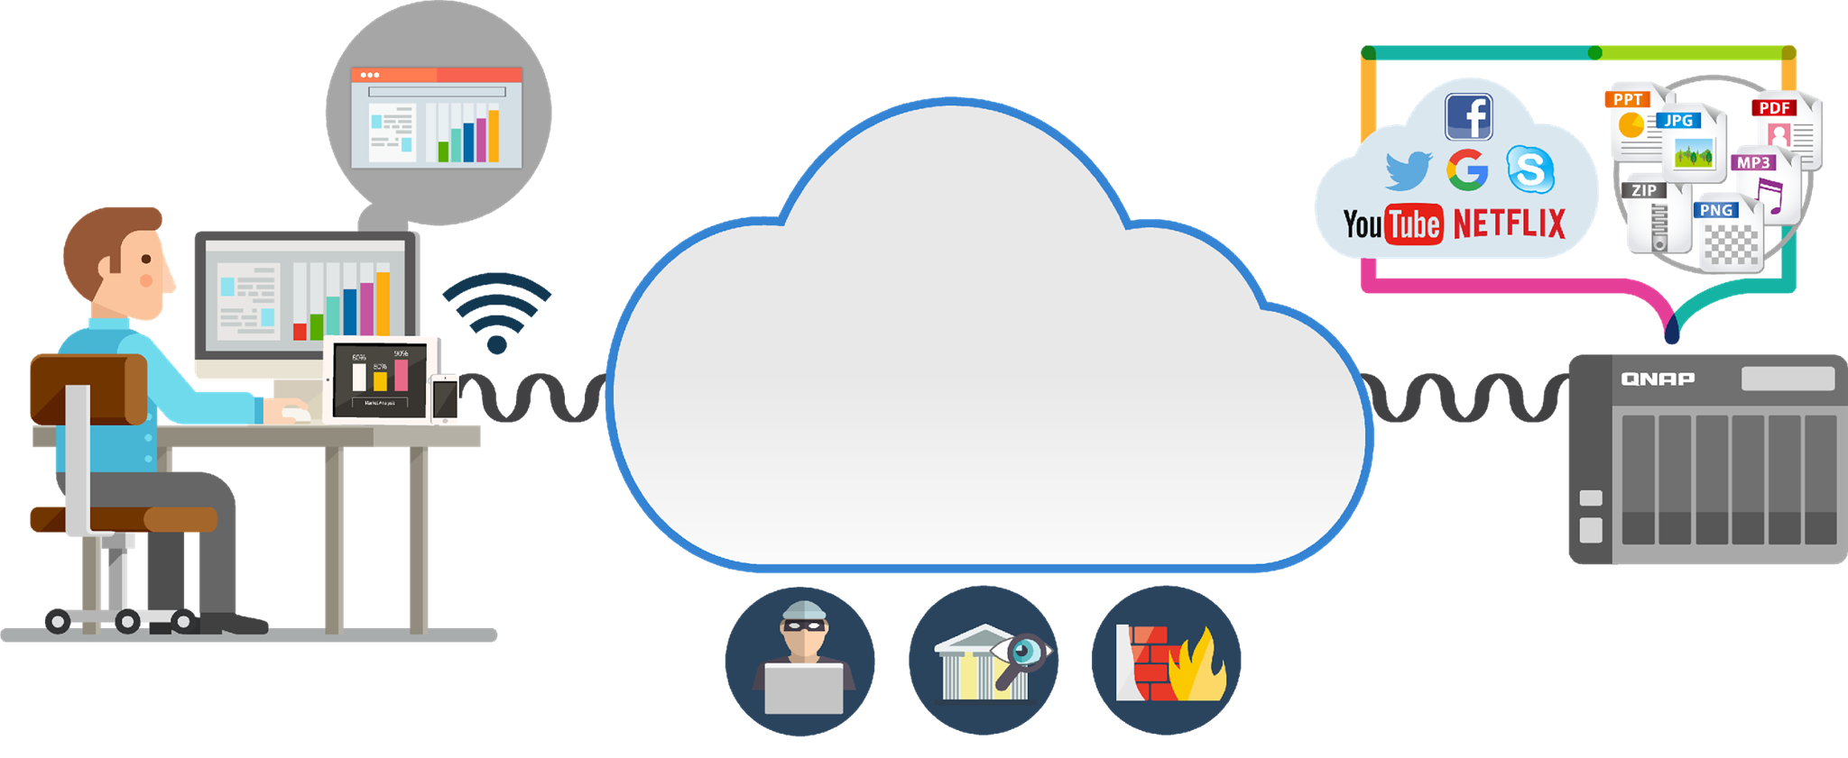
一般的網路應用
網際網路

Slide 5
VPN是什麼? 怎麼做?
未加密的明碼文
加密化
匿名化
Notes:
All data sent in a VPN network is encrypted since it travels through a public network to easily access the data. Once the data is encrypted, it is sent through the virtual tunnel.

Slide 6
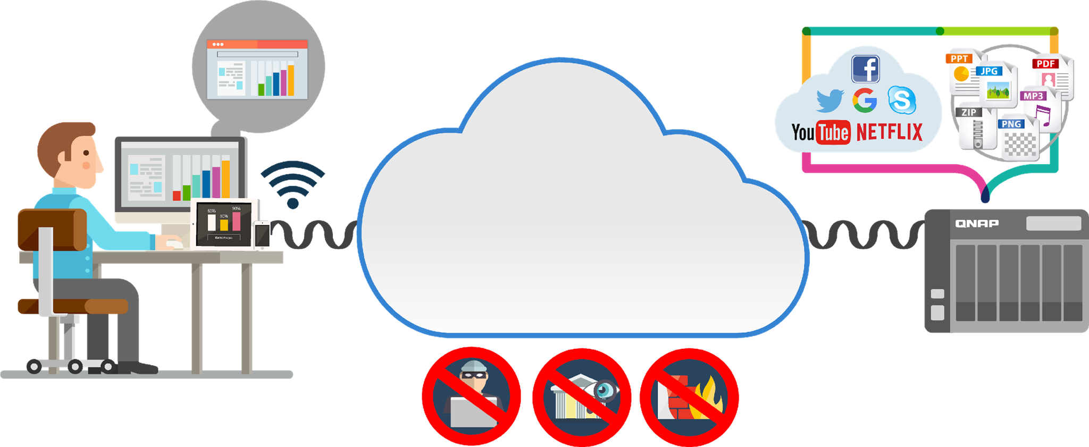
當您使用VPN時，就如同穿越安全通道
看不透裡面的隧道

Slide 7
需要VPN服務的對象
商務人士 (出差或外出)
跨國企業 (資料流通, 備份)
敏感資料傳輸
(金融交易...)
玩家
(地區限定...)

Slide 8
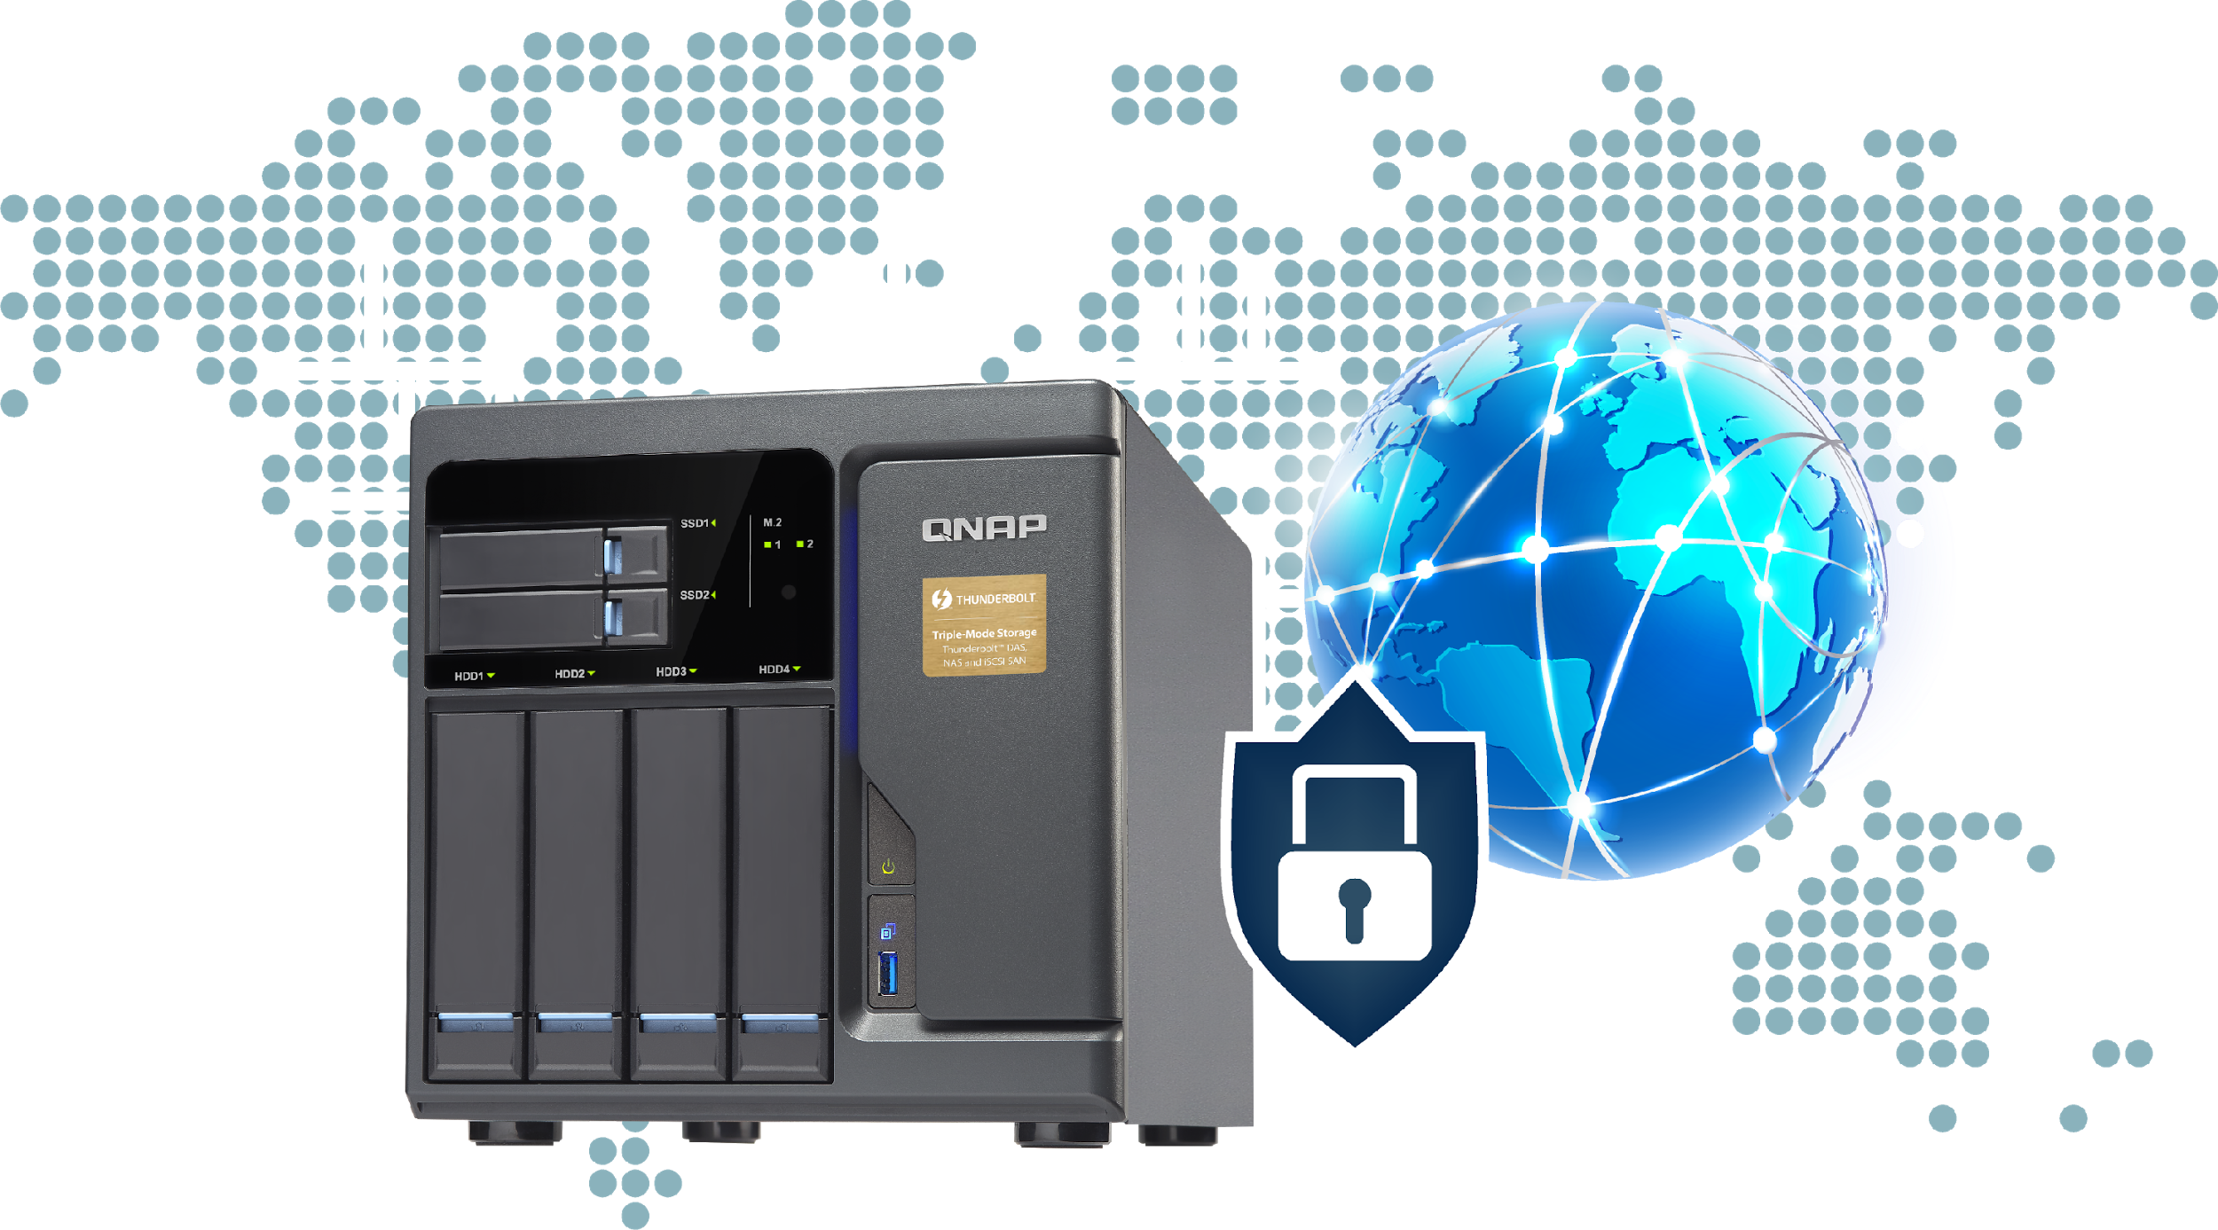
VPN讓網路通訊更加安全
為員工/學生提供遠端連線的便利性，透過現有的網際網路連線來使用公司/學校的內部私有網路
安全的交流通訊變的更容易
保護隱私權
降低商務旅行成本
可以存取受限存取的資料

Slide 9
QVPN Service 架設自己的VPN伺服器

Slide 10
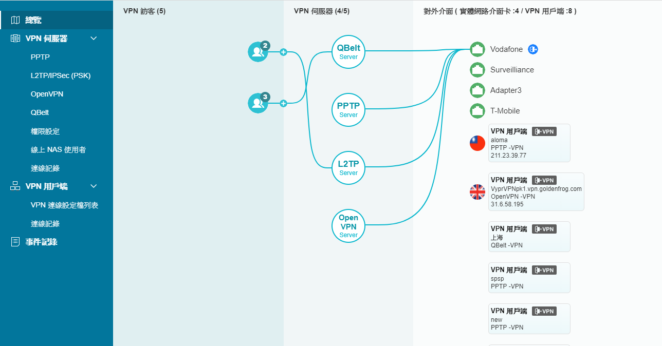
全新的QVPN狀態總覽

Slide 11
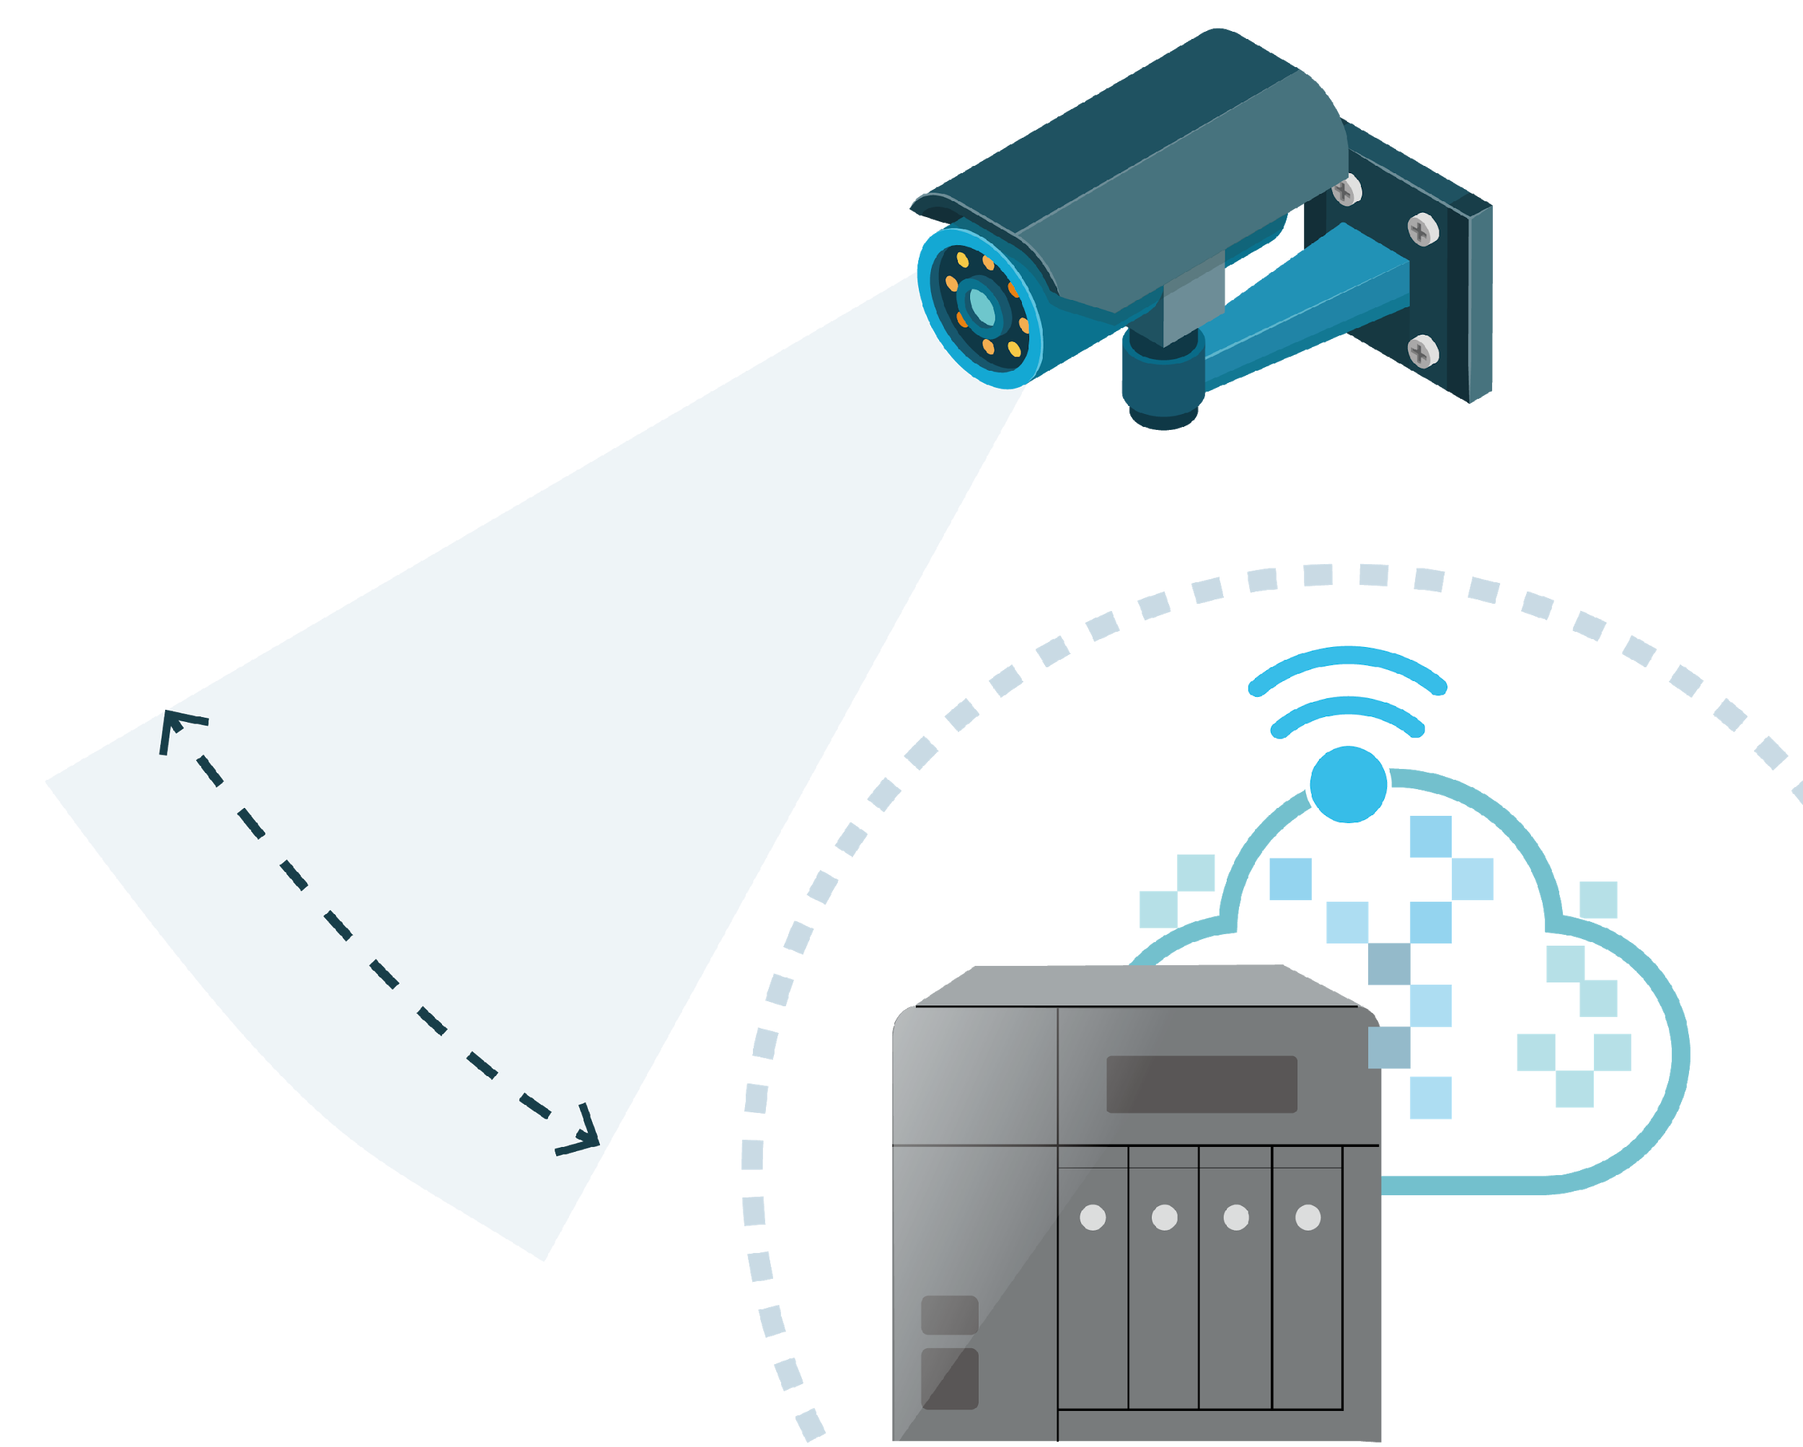
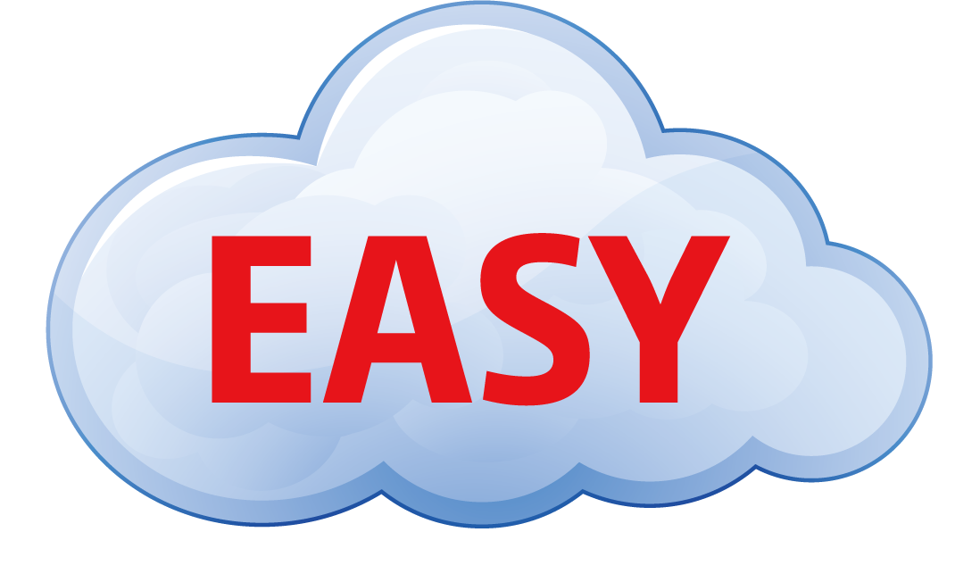
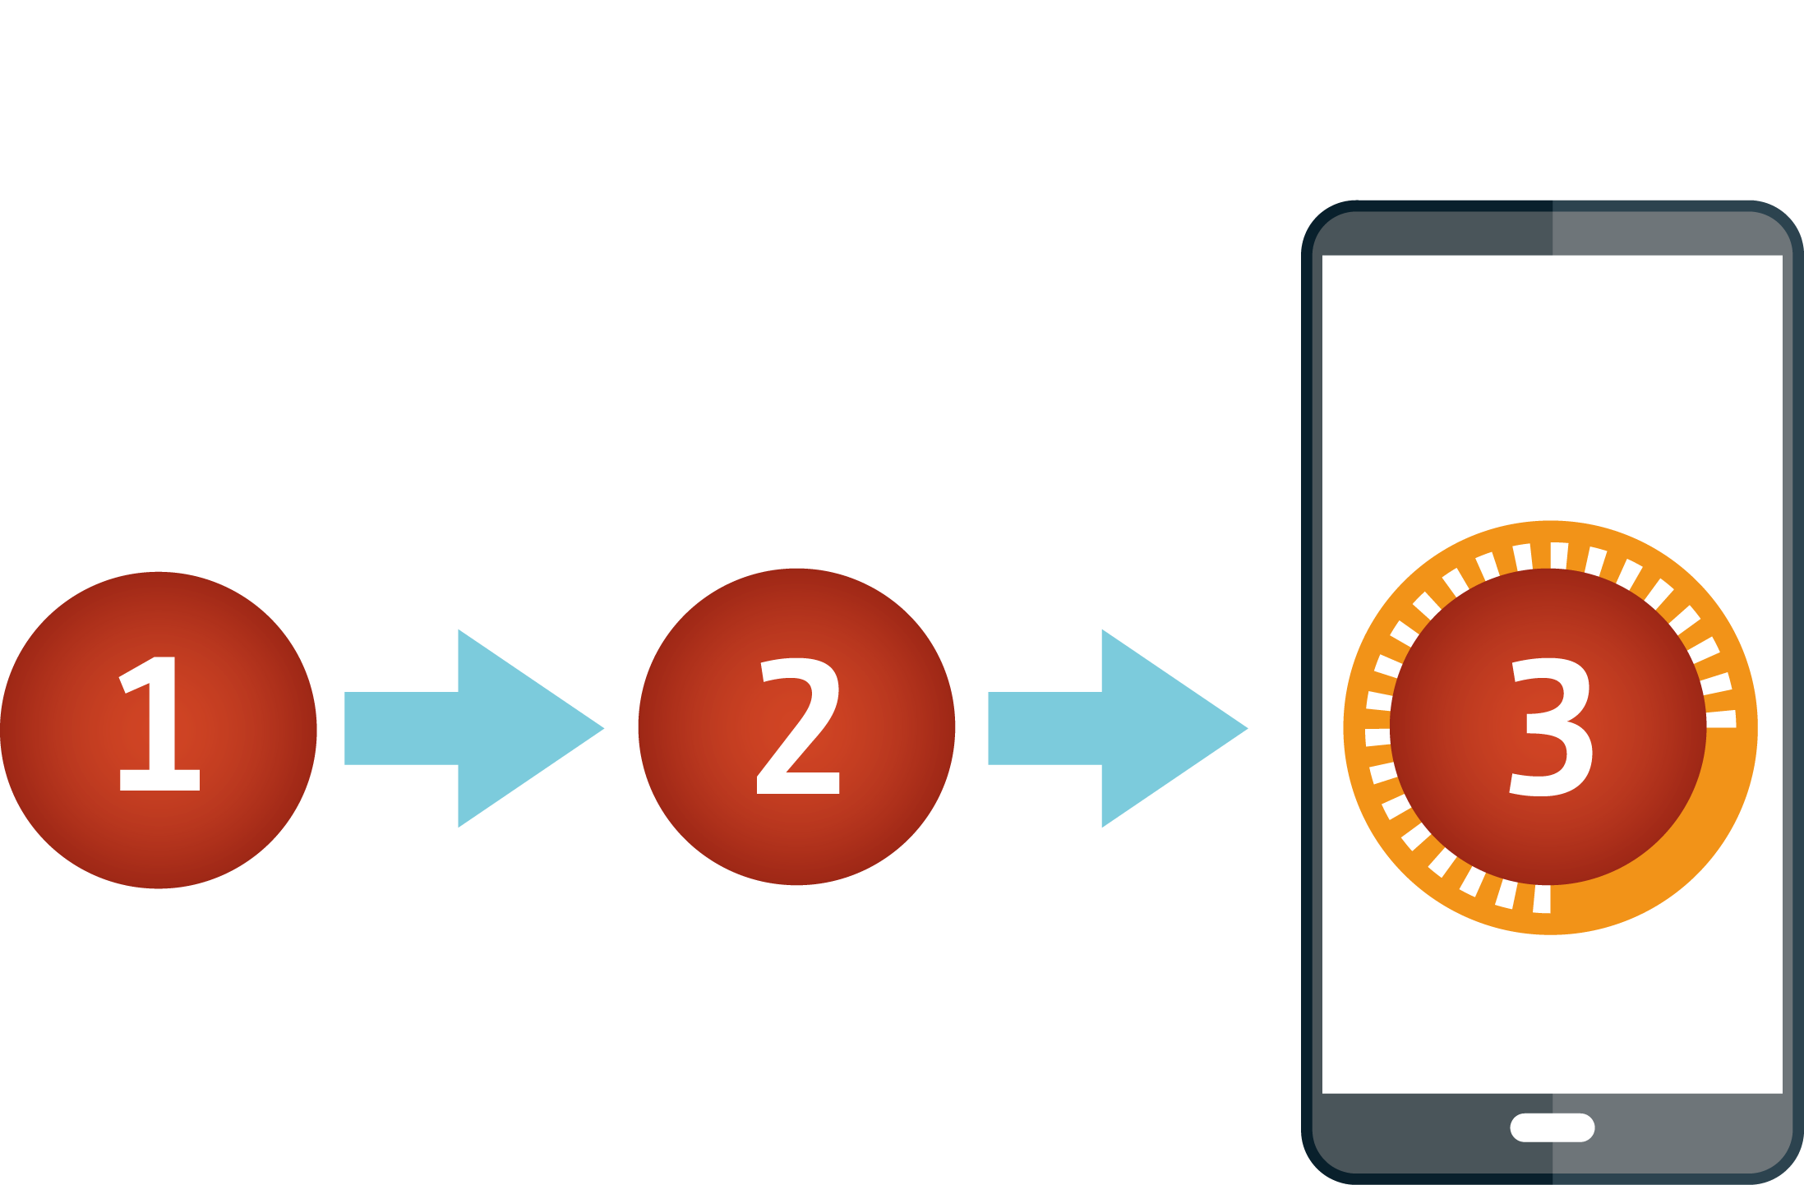
推出QNAP專屬VPN協定-QBelt
安全的加密連線:
利用DTLS建立SSL連線, 底層採用AES-256 bit 加密
全新的VPN專屬協定:
減少既有的VPN特徵值, 降低被偵測的機會
各種裝置上的專屬連線工具
操作容易 , 快速上手
Notes:
Works on all your devices
Protect your Internet connection across mobile devices or desktop with QNAP apps. Our app & utility offer a variety of easy-to-configure, automatic features, ensuring your connection remains encrypted at all times.

Slide 12
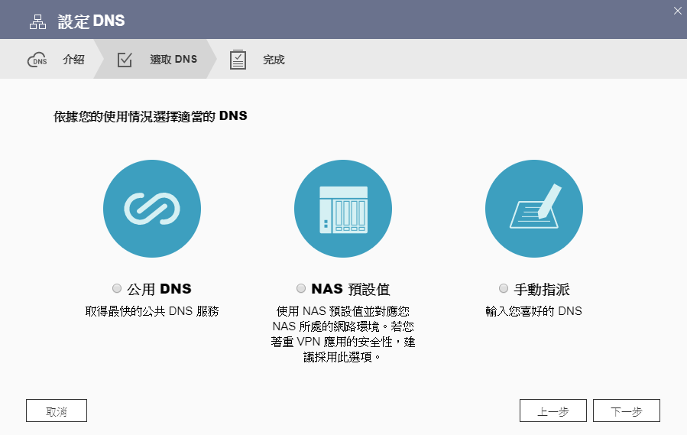
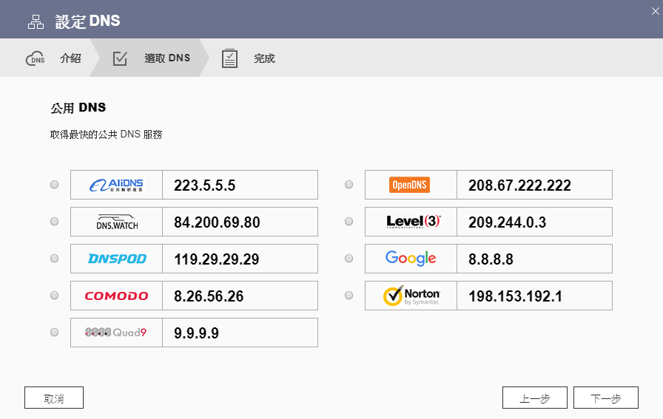
挑選適合您的DNS服務
手動指定或直接套用NAS網路環境的DNS
協助您挑選網路中可用的公用DNS服務

Slide 13
VPN搭配File Station, 掛載資料夾超安全

Slide 14
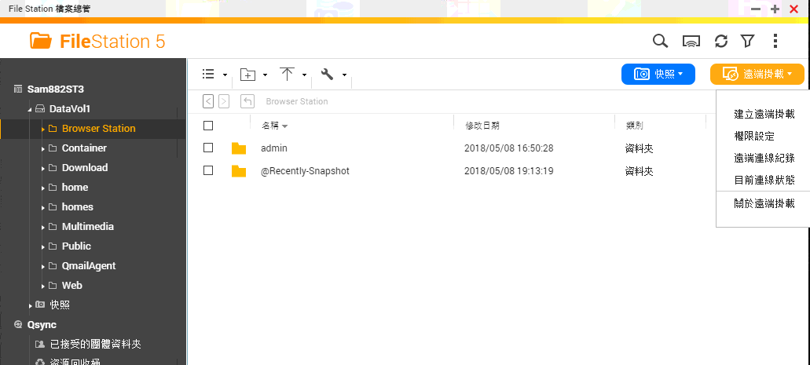
如何掛載VPN兩端NAS File Station資料夾

Slide 15
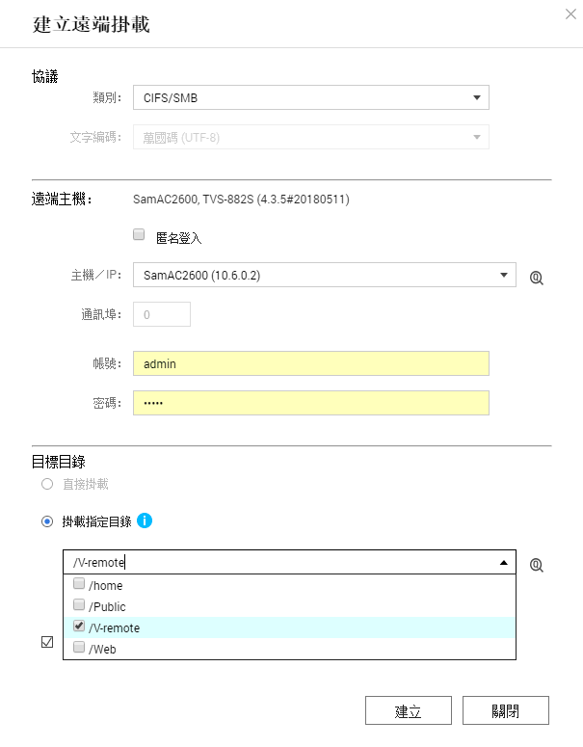
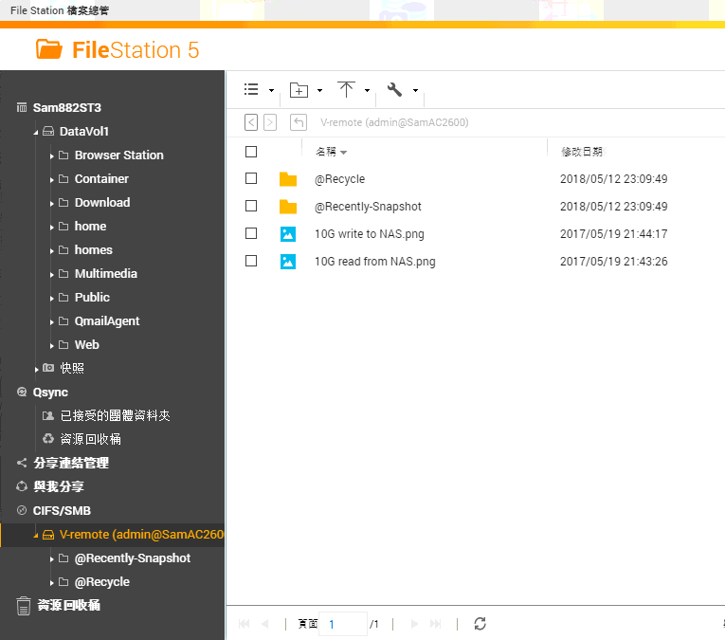
如何掛載VPN兩端NAS File Station資料夾

Slide 16
VPN + File Station
遠端掛載 - 操作示範
Demo

Slide 17
建立VPN服務時 最常遇到的問題

Slide 18
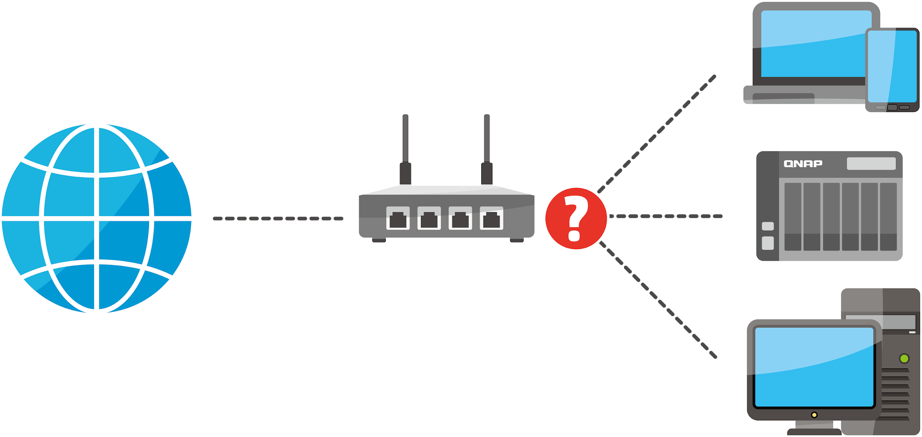
常見連不上VPN的因素
?
路由器沒設定, 不知該連到哪一台裝置?
!
連線被防火牆擋住了

Slide 19
QNAP NAS自動化設定 協助您VPN設定更容易

Slide 20
手動設定路由器來打通VPN
Port Forwarding
DMZ
高手出馬, 自行掌控一切
設定超簡易
不受路由器種類限制
1
選擇存取裝置IP
視需求選定轉換服務埠
安全性高, 沒使用的埠全部關閉
2
所有通訊全部轉發
開啟VPN passthrough
每個埠都暴露在外, 安全性堪慮
設定多而較繁瑣
Notes:
要設VPN passthrough

Slide 21
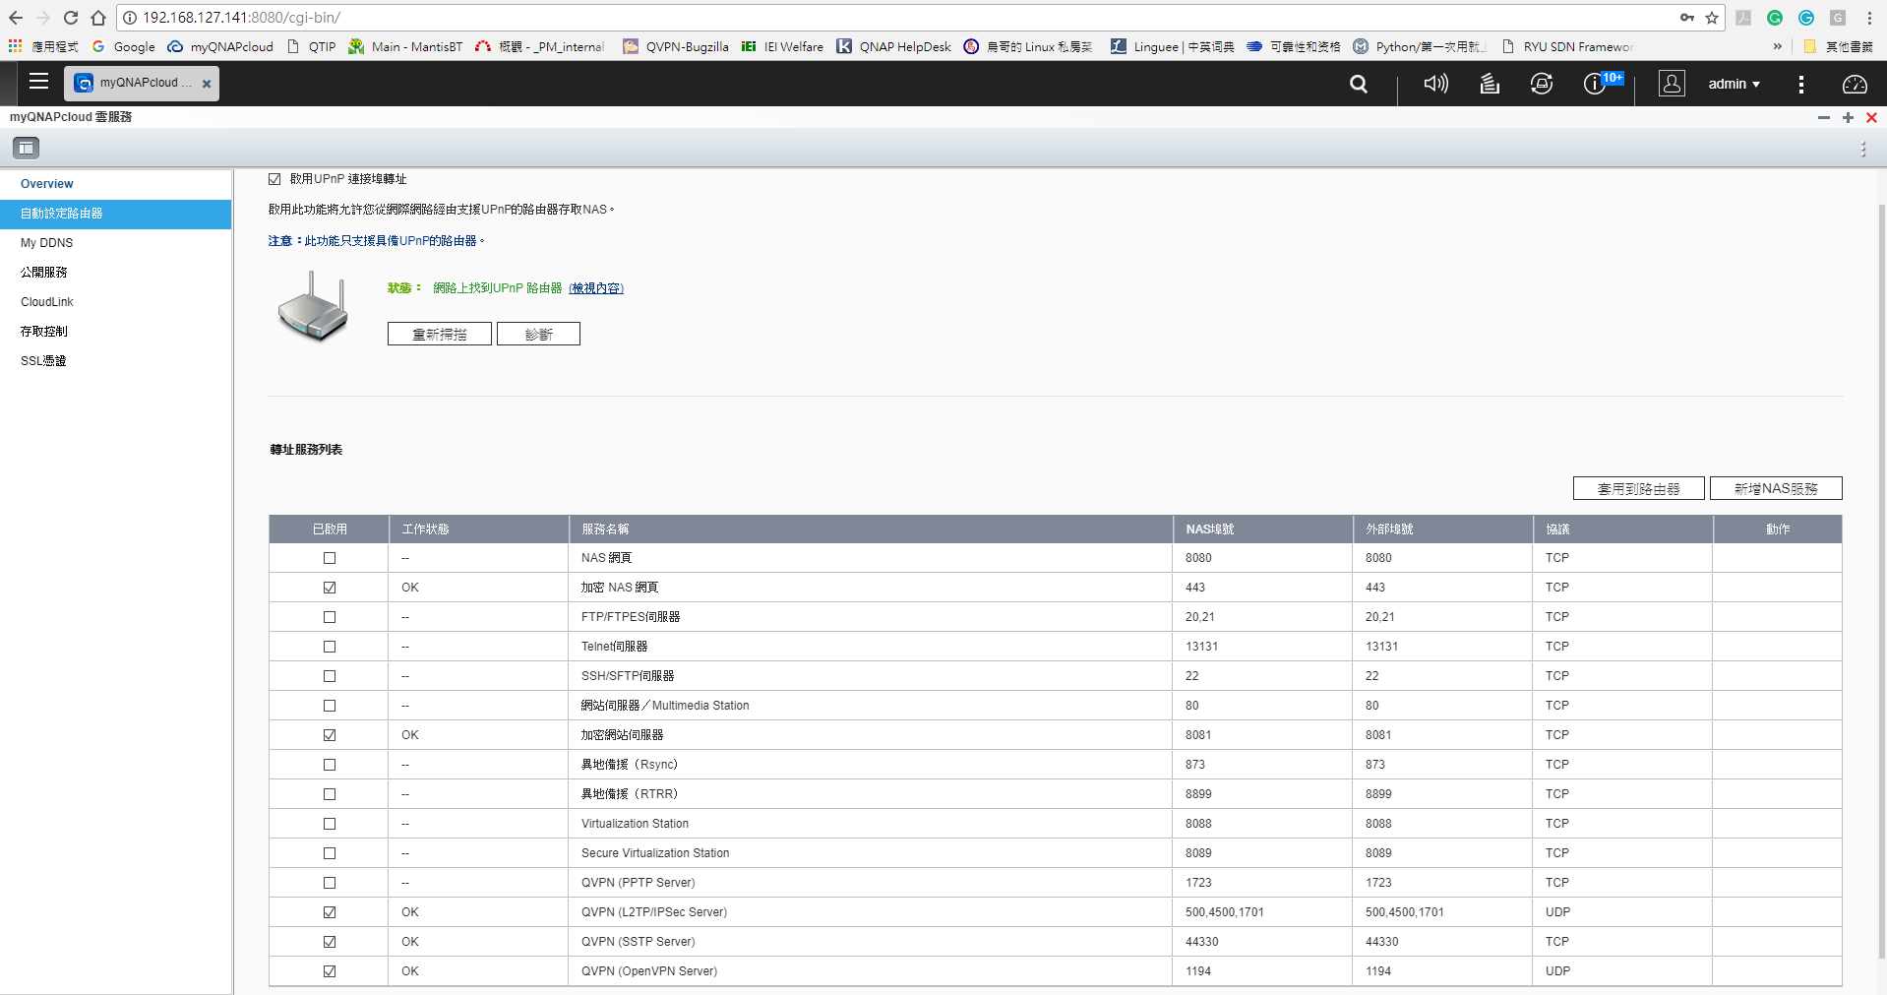
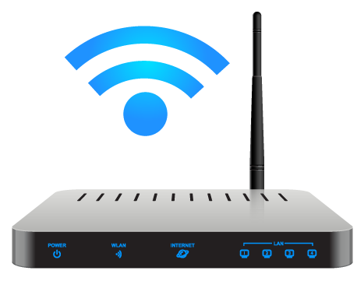
UPnP自動設定路由器的VPN埠
myQNAPcloud 幫您輕鬆搞定路由器!
自動設定路由器
需為UPnP路由器

Slide 22
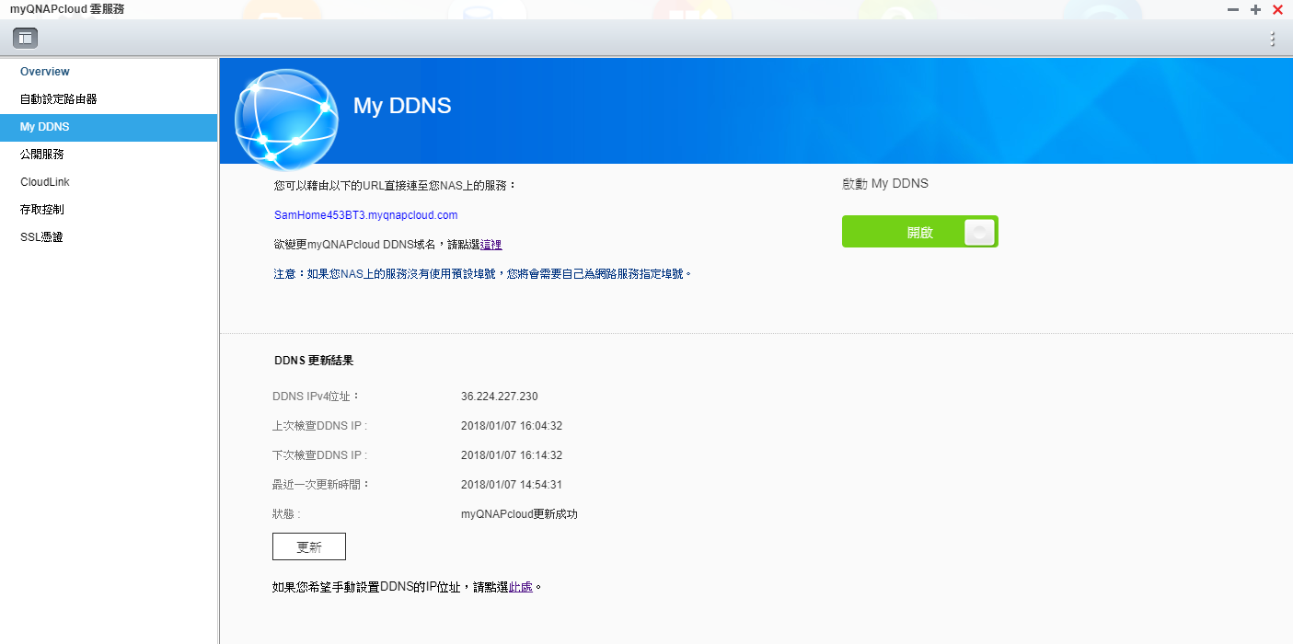
IP不固定時的好夥伴: DDNS / UPnP
myQNAPcloud DDNS
自動設定路由器
port
NAS Web
port
FTP Server
port
VPN Server
LAN IP1
port
…………….
WAN IP
xxx.myqnapcloud.com:port
LAN IP2

Slide 23
用戶端如何設定VPN 連線到NAS

Slide 24
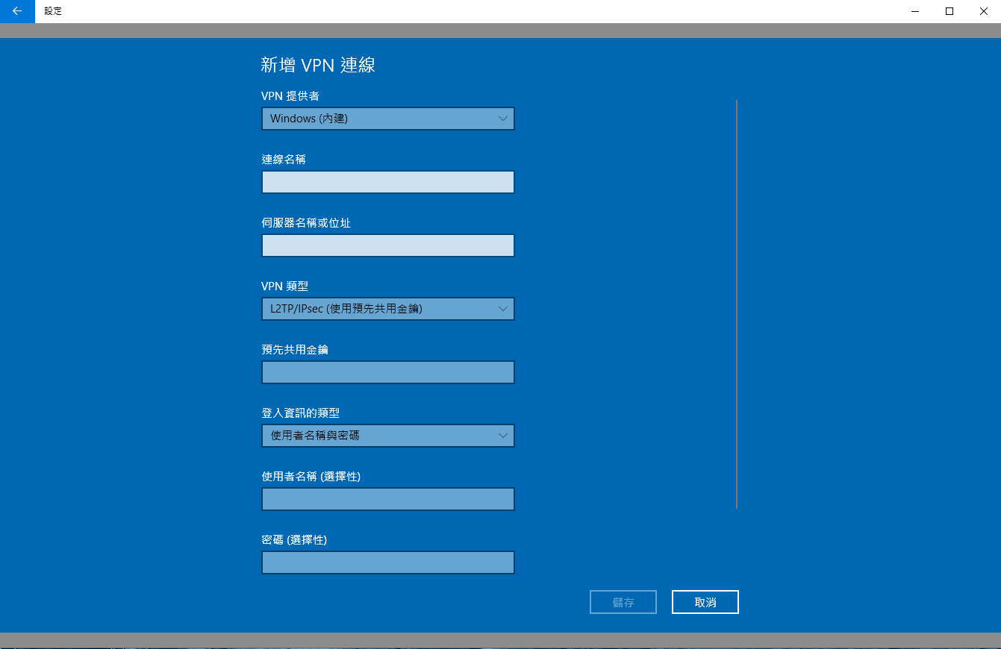
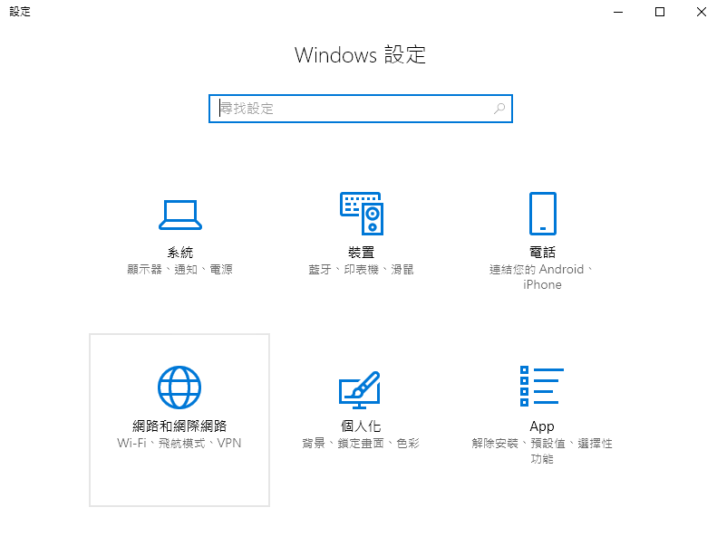
Windows 連線方式
左下開始鍵點選設定
選擇VPN類型, PPTP僅需輸入帳號密碼, L2TP還需多輸入預先共用金鑰
選擇網路和網際網路
選擇VPN, 再新增連線

Slide 25
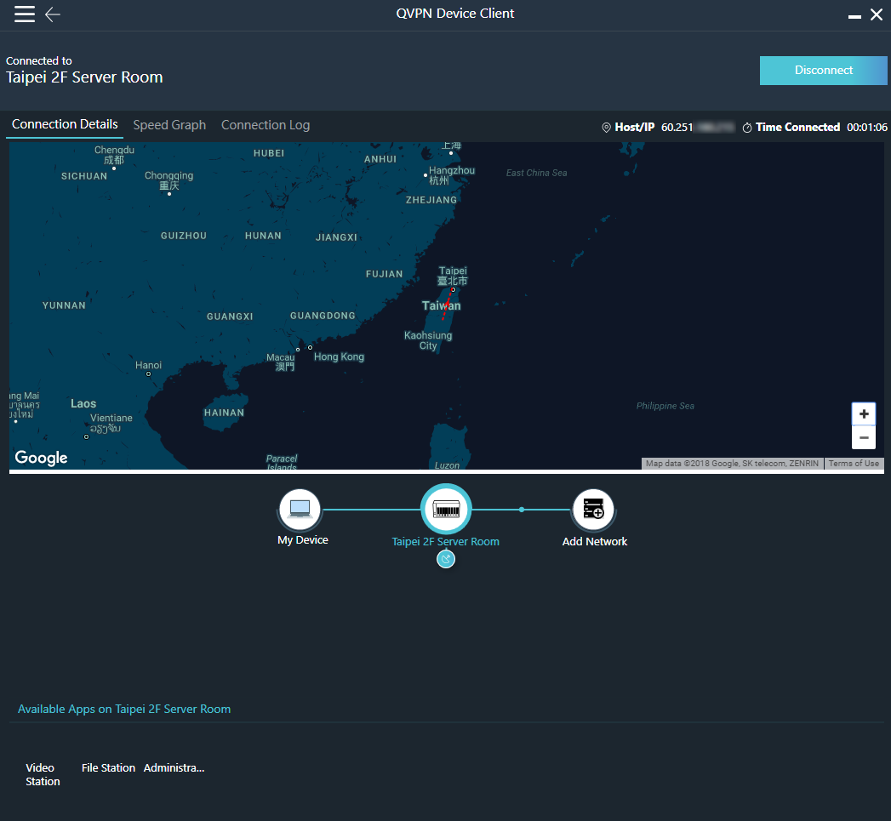
即將推出的全新Windows連線工具
透過QNAP VPN專屬協定QBelt, 快速建立與NAS間的安全連線
可搜尋出周遭的QNAP NAS
以此安全連線去連線周遭其他NAS (需各自的密碼)
再以NAS為媒介建立第三組連線

Slide 26
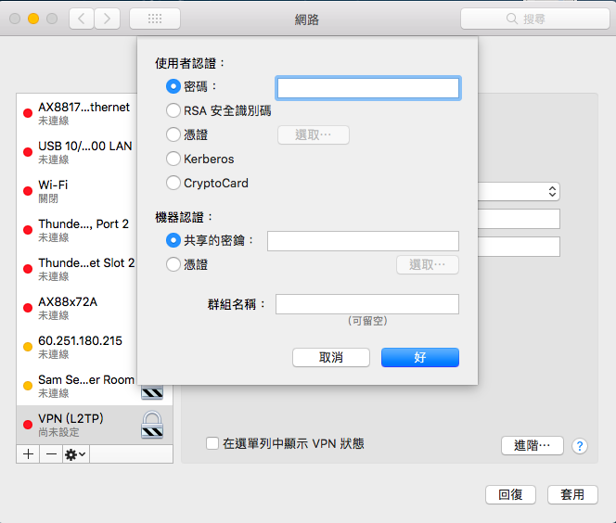
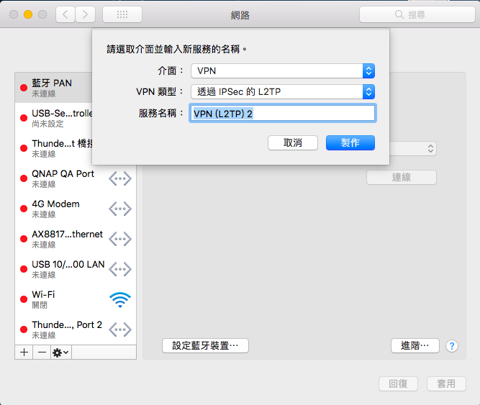
透過macOS連線到NAS
系統偏好設定 => 網路
點選認證設定, 再輸入密碼與共享的密鑰
點選左下 + 號來建立新VPN介面, 類型為透過IPsec的L2TP

Slide 27
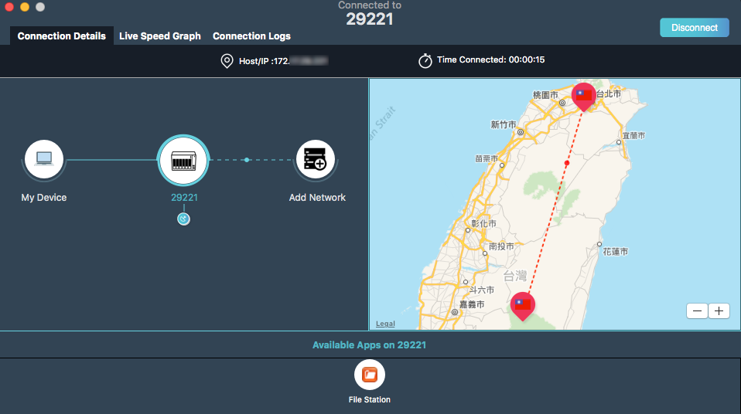
即將推出的macOS連線工具

Slide 28
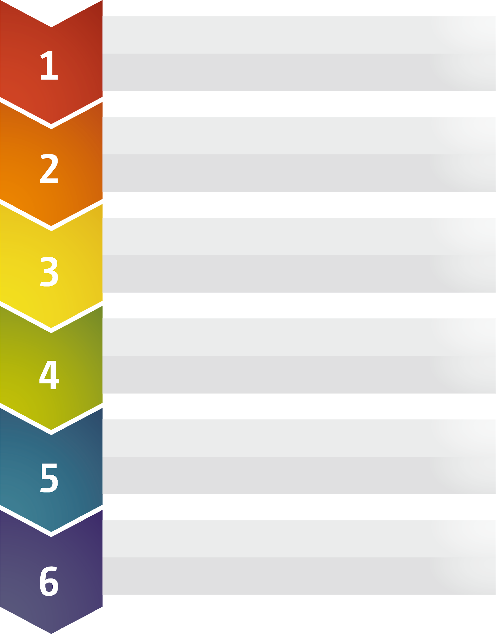
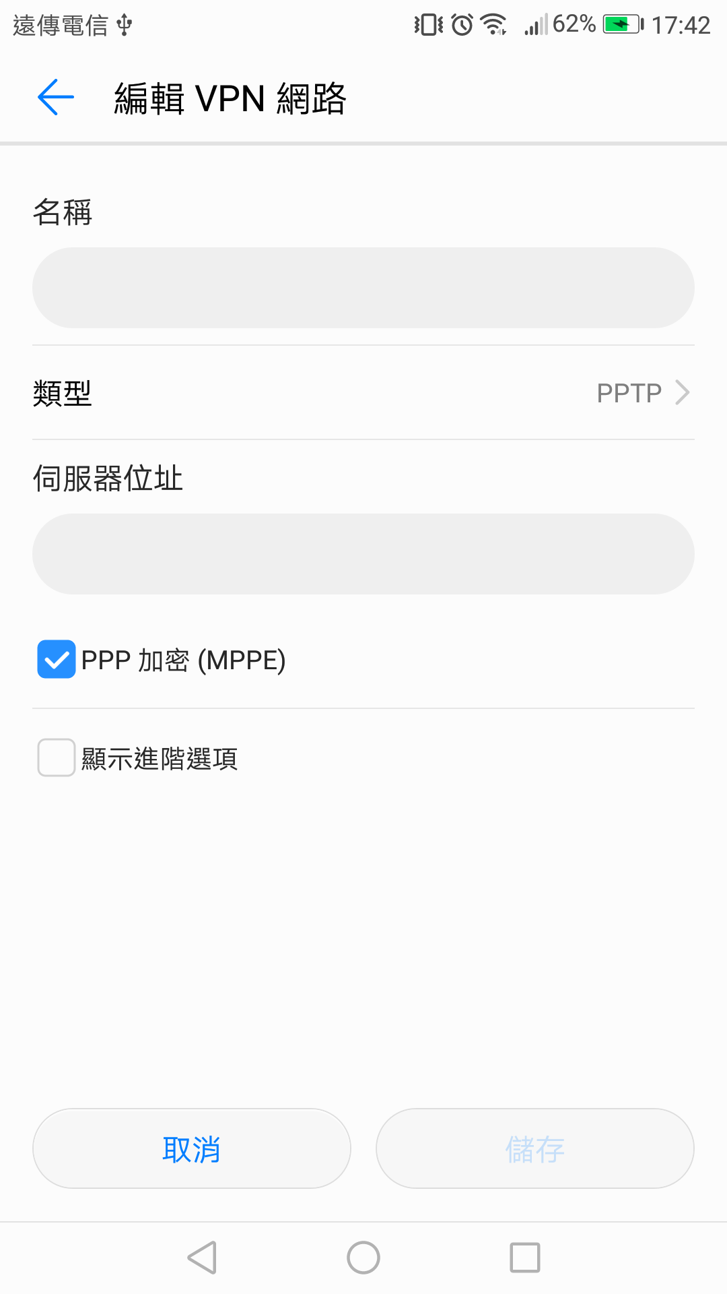
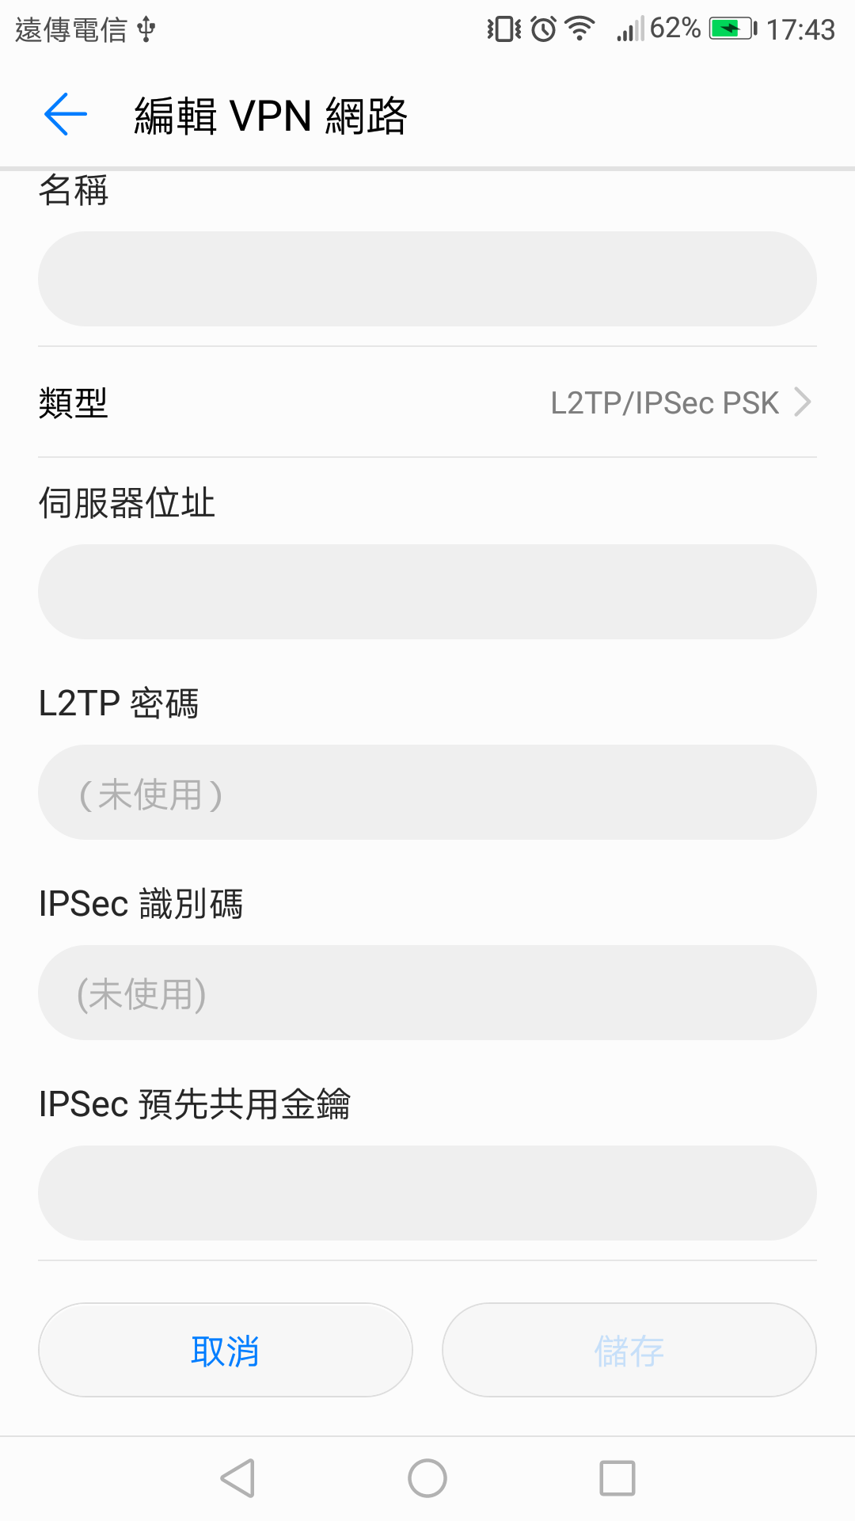
透過Android連線到NAS
系統設定
無線與網路
選擇VPN
新增網路
選擇VPN類型, L2TP還需多輸入預先共用金鑰
於連線時輸入帳號密碼

Slide 29
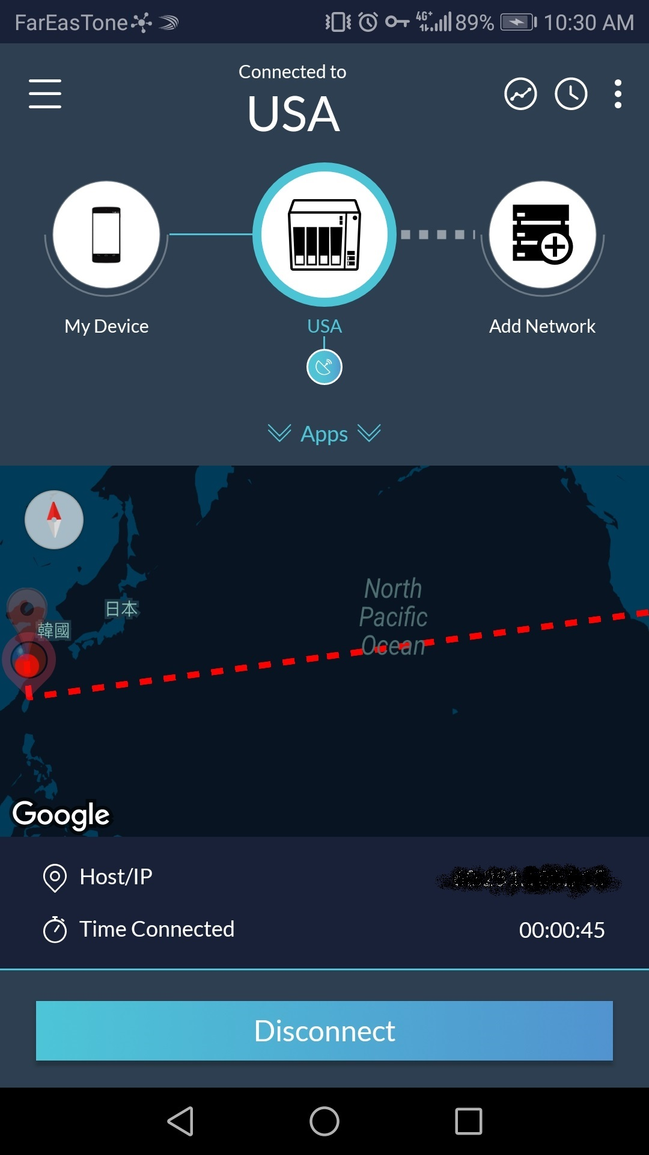
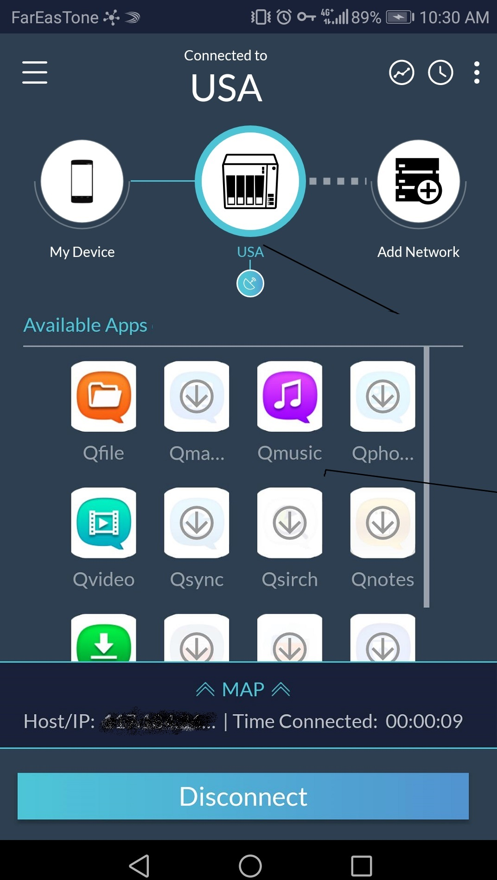
即將推出的Android連線工具
透過QNAP VPN專屬協定QBelt, 快速建立與NAS間的安全連線.
可搜尋出周遭的QNAP NAS
以此安全連線去連線周遭其他NAS (需各自的密碼)
再以NAS為媒介建立第三組連線
以VPN安全連線使用其他APP
Notes:
可搜尋出周遭的其他QNAP NAS,
以此安全連線去連線周遭其他NAS (需各自的密碼),
再以NAS為媒介建立第三組連線
以VPN安全連線使用其他APP

Slide 30
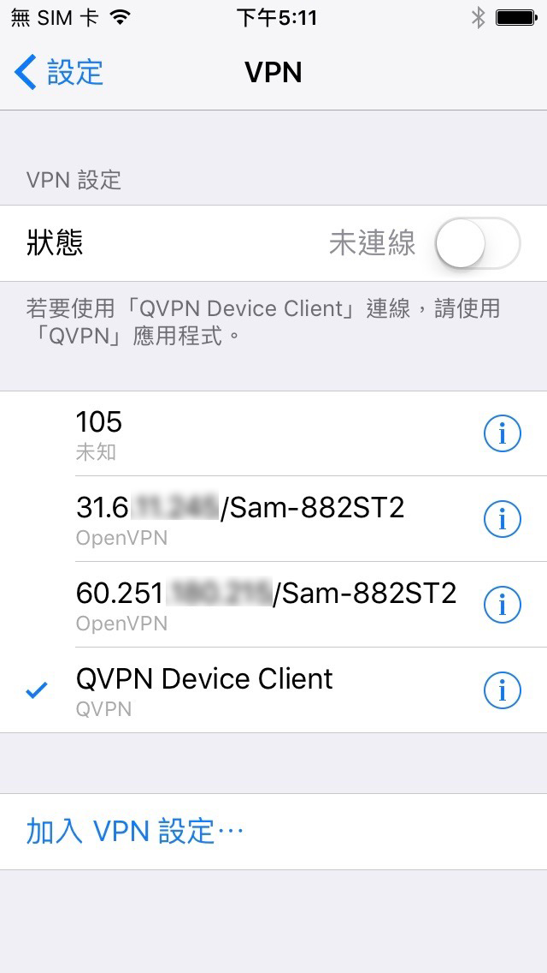
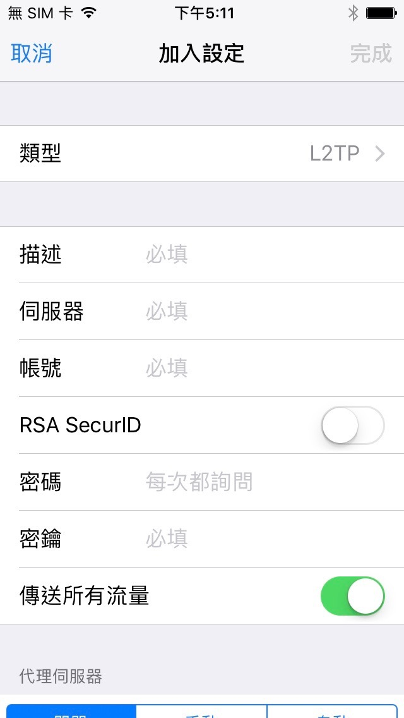
透過iOS連線到NAS
系統設定
選擇VPN
加入VPN設定...
選擇類型為L2TP
需輸入密鑰
於連線時輸入帳號密碼

Slide 31
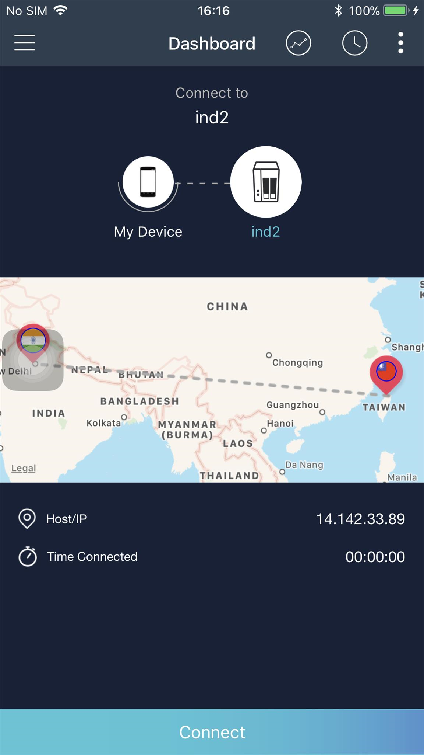
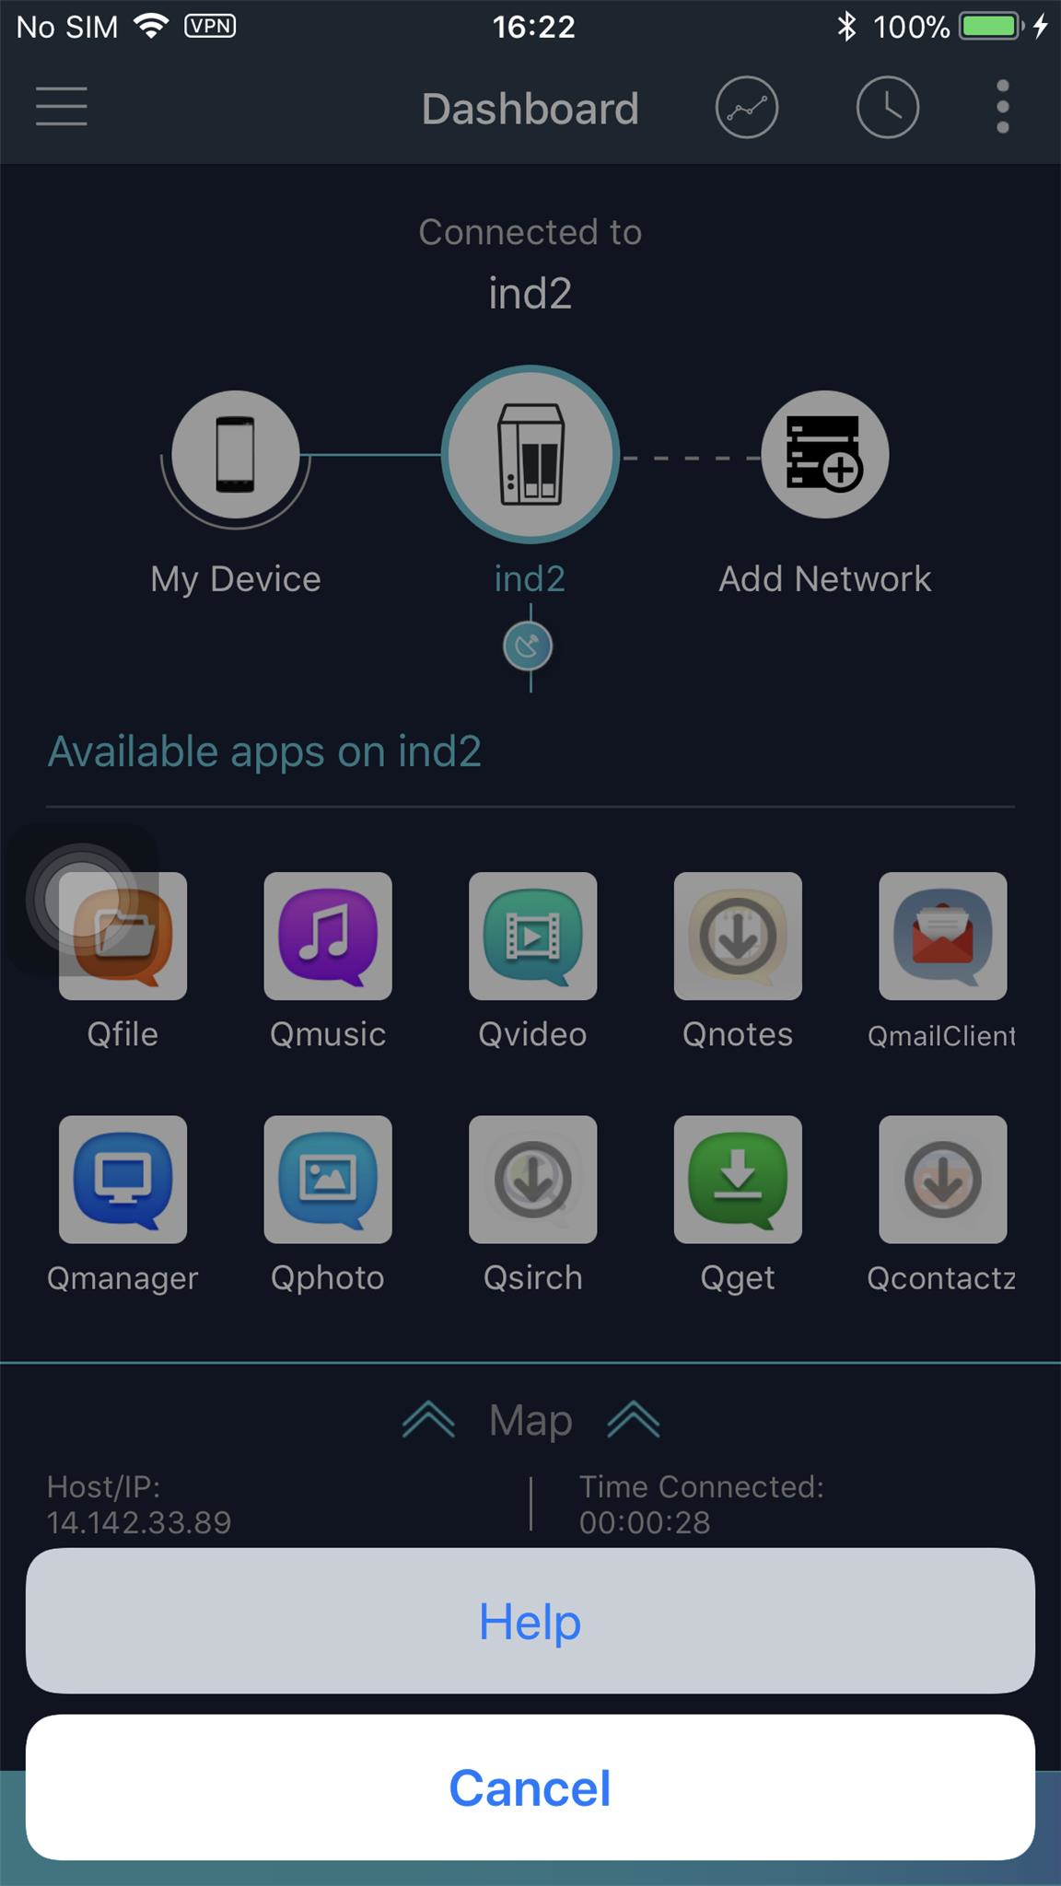
即將推出的iOS連線工具
透過QNAP VPN專屬協定QBelt，快速建立與NAS間的安全連線
可搜尋出周遭的QNAP NAS
以此安全連線去連線周遭其他NAS (需各自的密碼)
再以NAS為媒介建立第三組連線
以VPN安全連線使用其他APP

Slide 32
讓NAS透過VPN Client 連線到遠端NAS / VPN伺服器

Slide 33
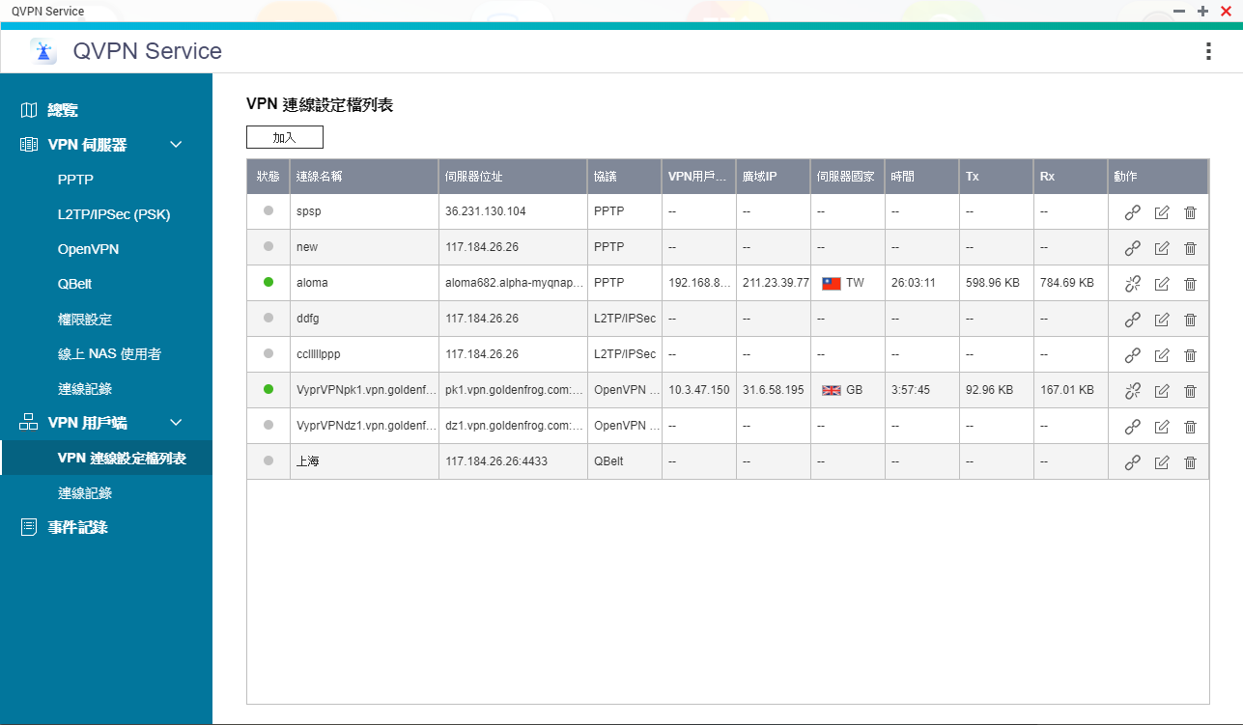
連線到NAS就能到達世界的另一端
讓您可以輕鬆連上您另一台NAS, 朋友分享的NAS, 以及網路上公開的VPN伺服器
PPTP
L2TP / IPsec
OpenVPN
QBelt (QNAP only)

Slide 34
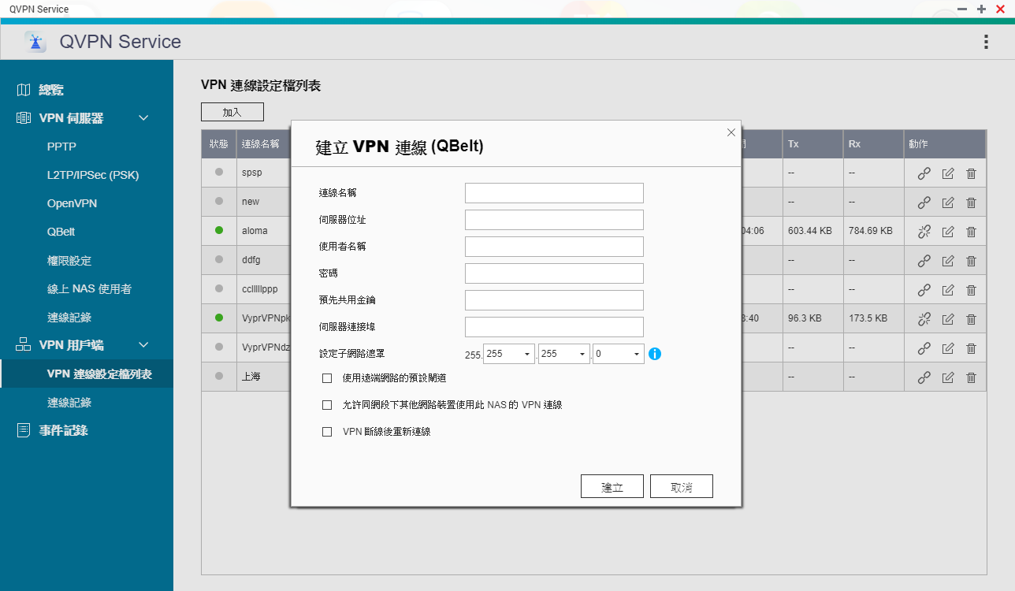
支援多種VPN Client類型
設定連線對象的參數
QBelt
PPTP
L2TP
OpenVPN
允許其他裝置連到此NAS再依此連線跨越到VPN另一端

Slide 35
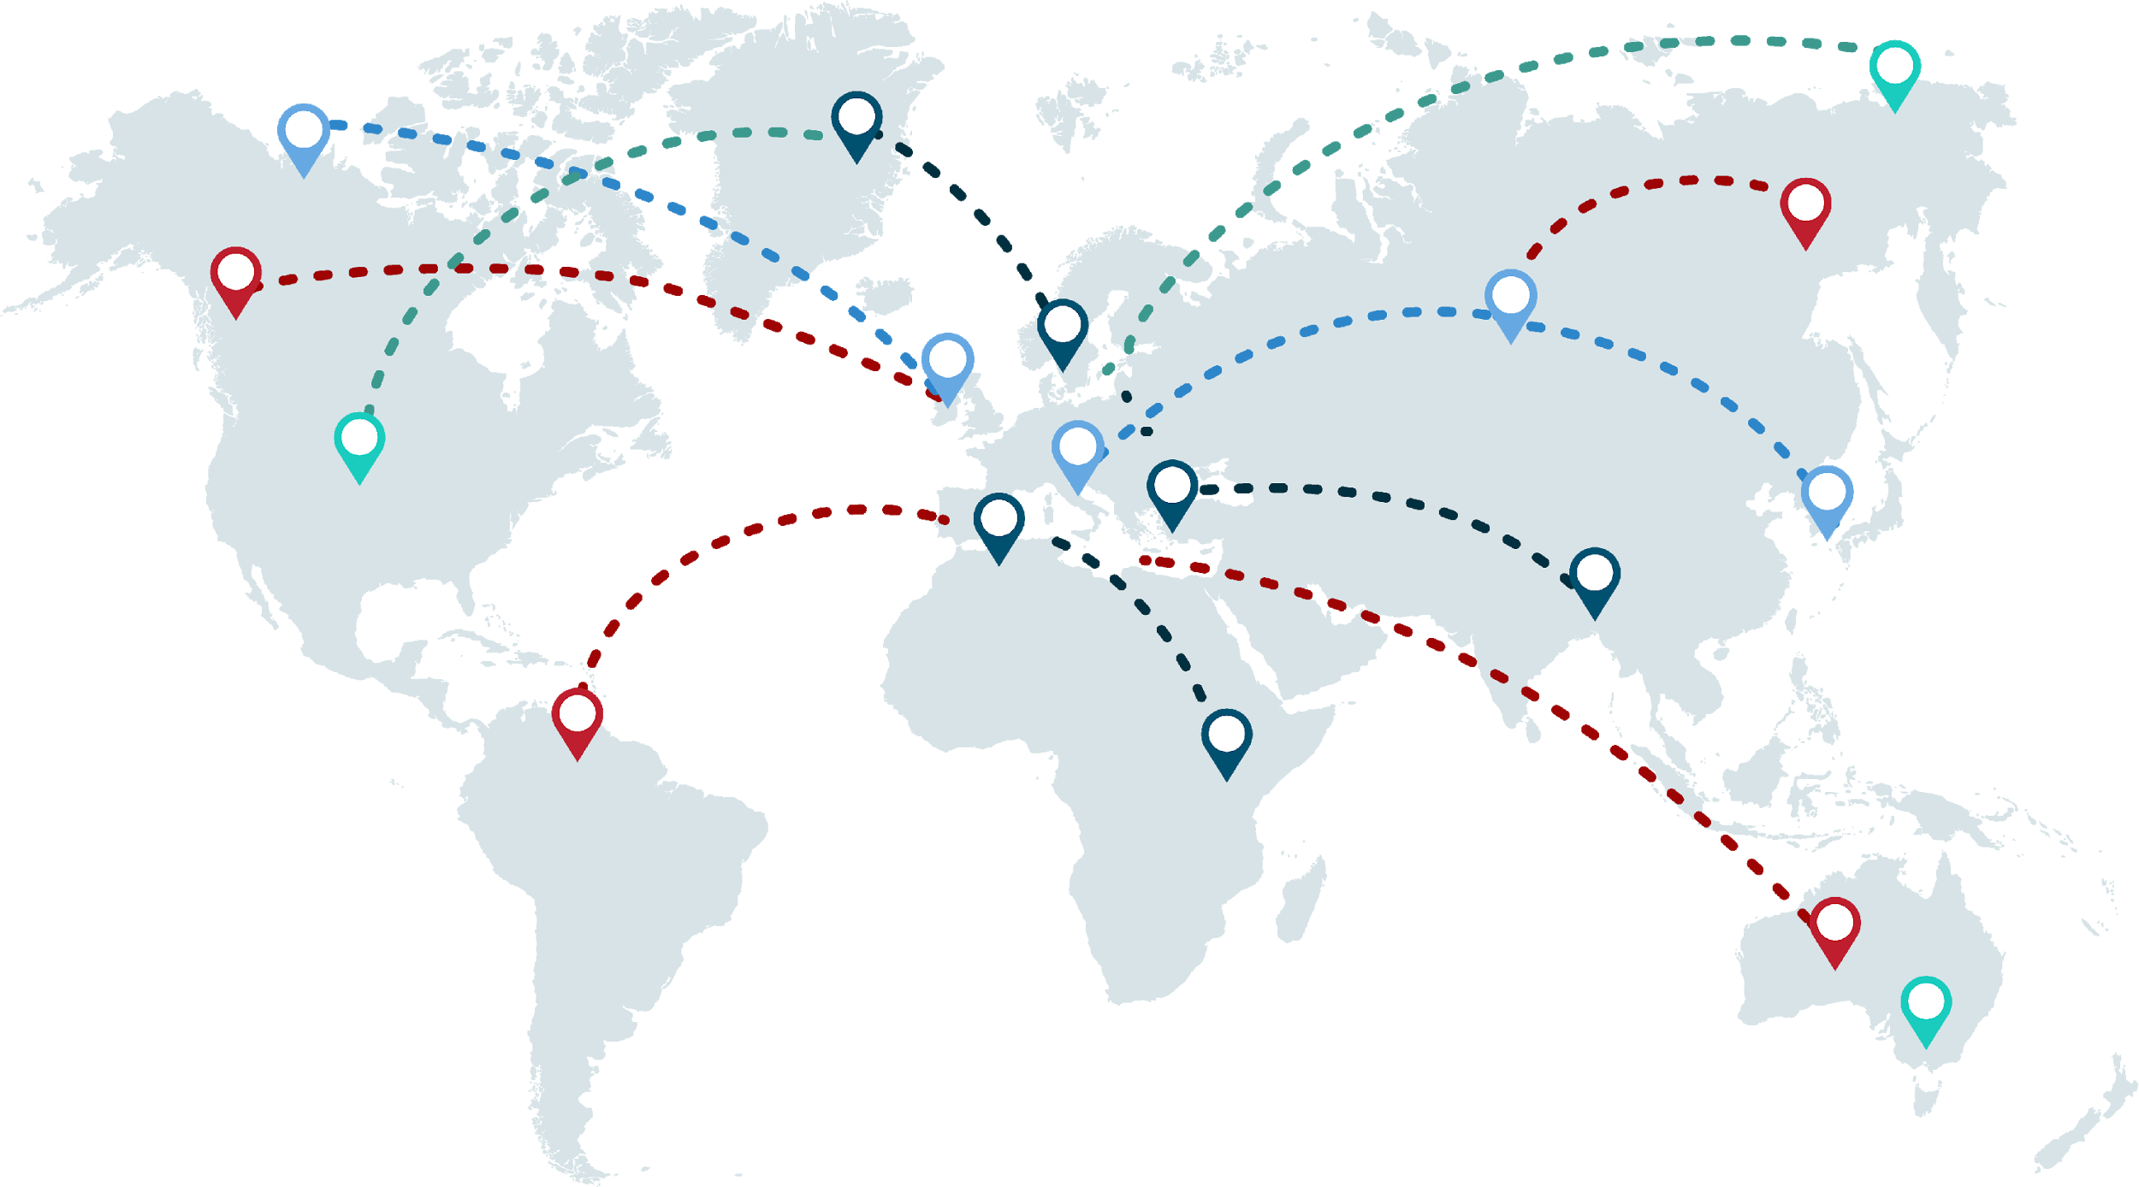
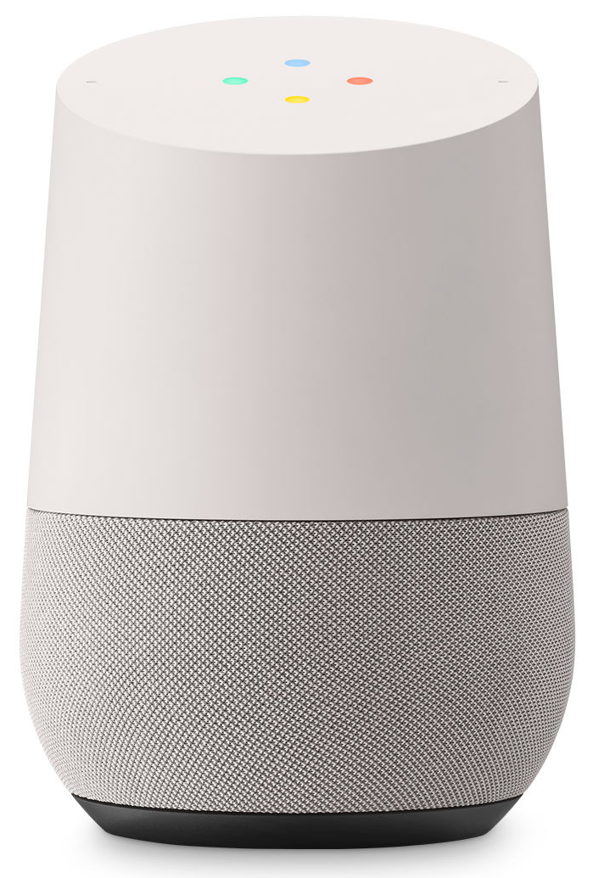
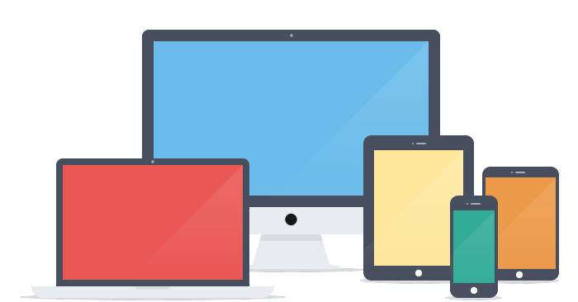
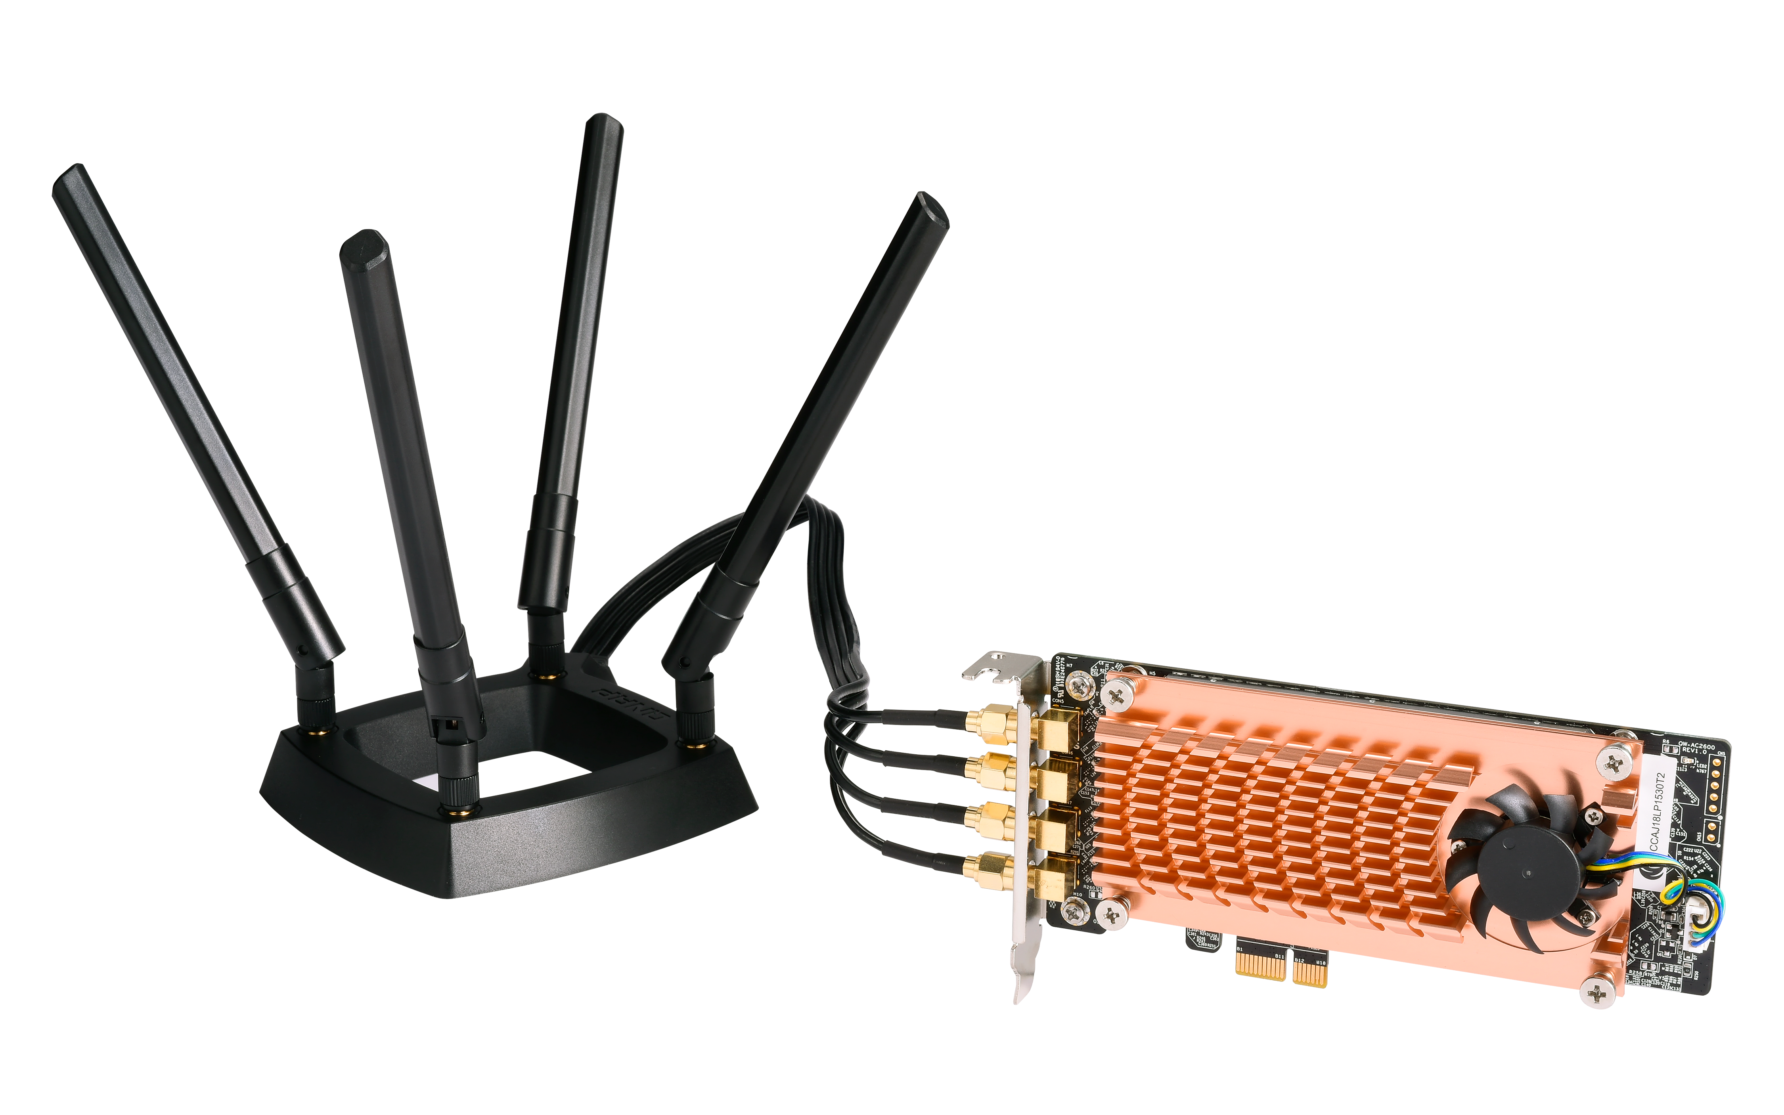
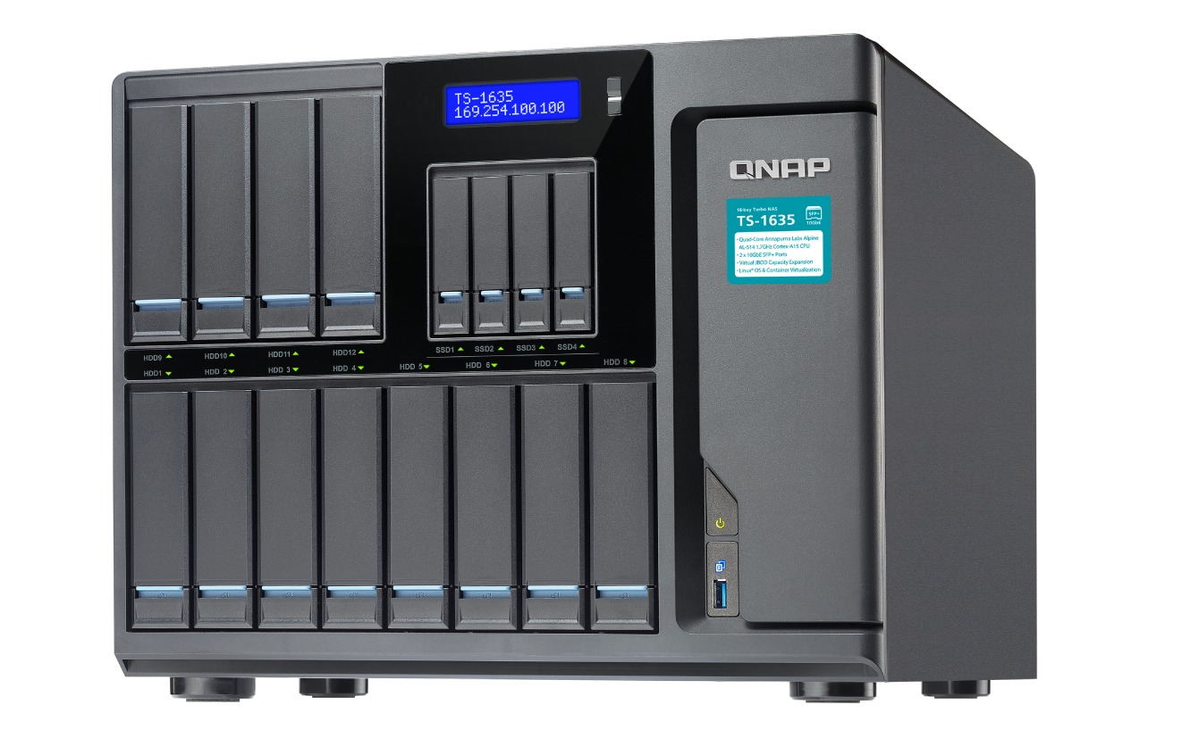
用WiFi分享VPN連線超方便
2.4G
5G
QNAP無線網卡QWA-AC2600

Slide 36
用WiFi分享VPN
- 操作示範
Demo
QNAP無線網卡QWA-AC2600

Slide 37
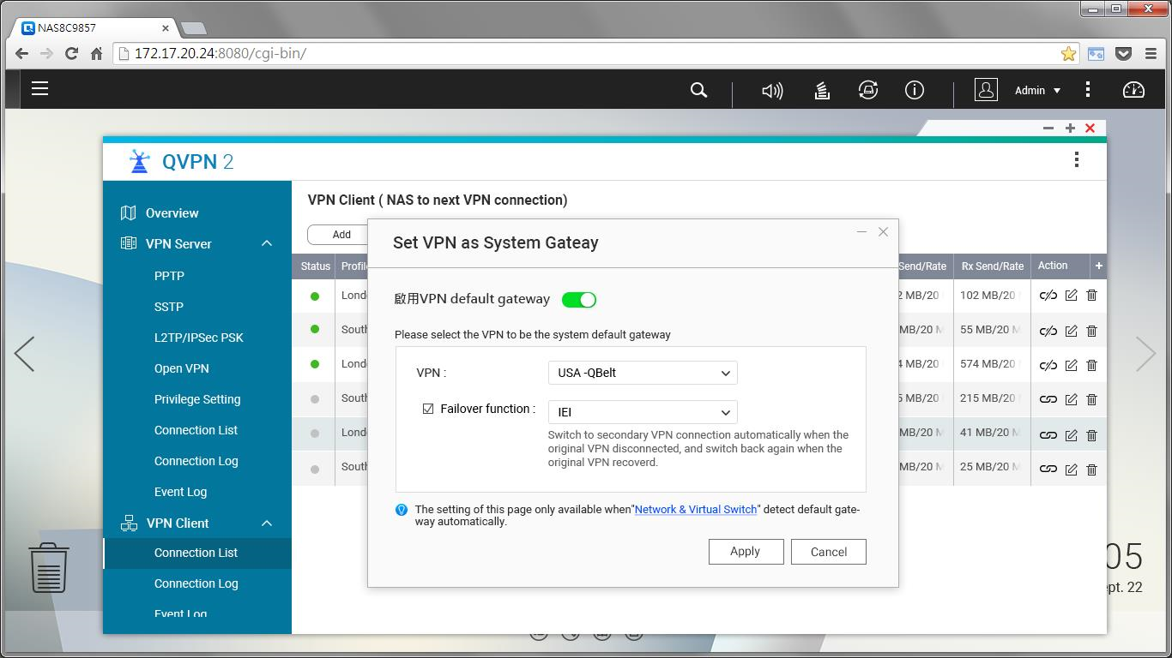
將VPN對外連線變成預設閘道, 並支援備援
可將VPN連線設定成系統預設閘道
可再設定另組VPN連線成為備援的系統閘道

Slide 38
追求安全的NAS備份方式
QBelt VPN
保護您的資料安全

Slide 39
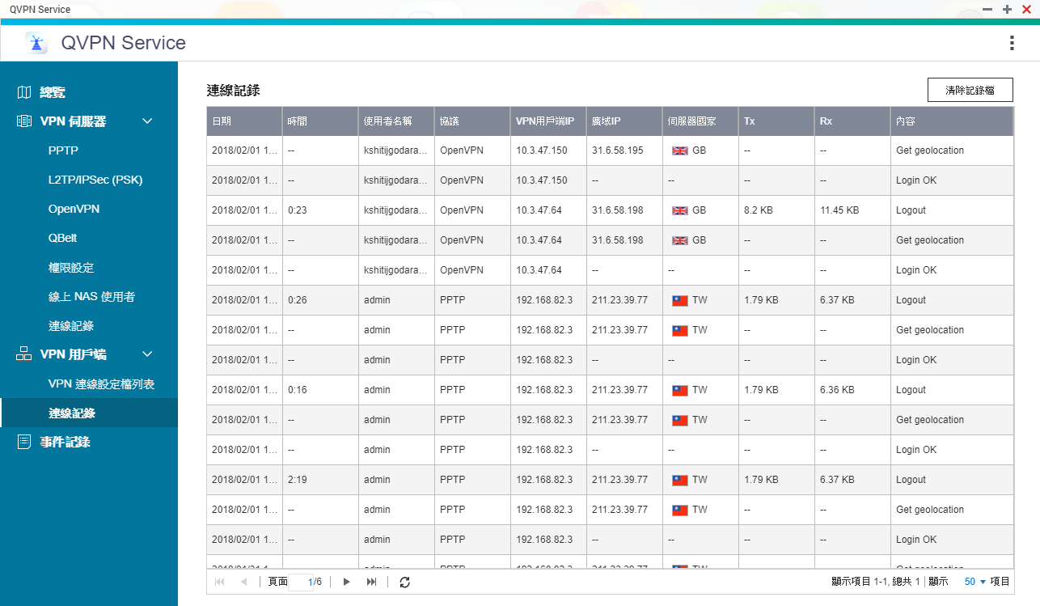
詳細的VPN Client連線紀錄

Slide 40
跟著您的NAS一起翻越全世界
(整合服務商VyprVPN)
當您想要連到某個國家,但又沒有該位置的NAS或朋友可以提供連線的話, QNAP整合了服務供應商VyprVPN, 合作協助您翻越全球各地
VPN Tunnel
VPN Tunnel

Slide 41
QVPN 虛擬私有網路
是您最好的選擇
©2018著作權為威聯通科技股份有限公司所有。威聯通科技並保留所有權利。威聯通科技股份有限公司所使用或註冊之商標或標章。檔案中所提及之產品及公司名稱可能為其他公司所有之商標 。

